Slide 1
CBD 프로젝트 관리
Version 0.2
Notes:
교육 과목 명 :
Version :
작성자 :

Slide 2
강의 개요
교육 목적
강의 일정
수강생 요구사항 파악 및 강의 진행

Slide 3
교육 목적
본 과정은 CBD프로젝트 관리개념을 이해하고 프로젝트 관리 기법에 대해 소개하여 대형 CBD 프로젝트의 관리능력을 배양한다.
과정의 주요 목적은,
  첫째, 프로젝트 관리체계를 이해하고
  둘째, CBD프로젝트와 일반 소프트웨어 개발 프로젝트와의 차이를 이해하고
  셋째, CBD프로젝트의 성공적인 관리기술을 익히게 한다.
과정의 기대효과로는,
  효율적인 CBD프로젝트 관리를 할 수 있는 전문 CBD프로젝트 관리자를 양성하고자 한다.

Slide 4
강의 일정 (1/2)
일차 | 강의내용 | 실습내용
1 일차 (개요) | 제1장 : 프로젝트 관리 개요 1.1 프로젝트 정의 1.2 프로젝트 관리 배경 1.3 프로젝트 관리 프로세스 1.4 프로젝트 관리 활동 | 프로젝트 사례소개 -성공사례 -실패사례
2 일차 (통제) | 제2장 : 프로젝트 위험 및 변화관리 2.1 위험관리 계획 2.2 위험식별 2.3 위험완화대책수립 2.4 CBD와 변화관리 2.5 사용자 만족도 평가 | 프로젝트 관리이정표 설정
3 일차 (비용) | 제3장 : 프로젝트범위관리 3.1 범위설정 3.2 범위 검증 3.3 범위 변경관리 3.4 규모산정 3.5 비용산정 | 범위추적표 작성 본수산정 실습 COCOMO 실습
통제
품질
일정
비용
조직

Slide 5
강의 일정 (2/2)
일차 | 강의내용 | 실습내용
3 일차 (일정) | 제4장 : 프로젝트 공정관리 4.1 개발 프로세스 선정 4.2 반복전략 수립 4.3 활동정의 4.3 진척관리 4.4 일정 통제 | 진척 기준표 작성 개발 프로세스 선정 실습 -프로젝트 환경분석 -실 프로젝트 작성
4 일차 (조직) | 제5장 : 프로젝트 조직관리 5.1 조직구성 5.2 인력확보 및 팀 구성 5.3 팀 개발 5.4 감리 및 PMO구성 | 조직도 구성 작성 실습
4 일차 (품질) | 제6장 : 프로젝트 품질관리 6.1 품질계획 6.2 품질보증 6.3 품질통제 6.4 의사소통계획 6.5 정보공유환경 구축 6.6 보고체계 구축 | 품질관리계획서 작성
통제
품질
일정
비용
조직

Slide 6
수강생 요구사항 파악 및 강의 진행
수강자 현황 파악
  수강생 현황 파악
    프로젝트 관리 경험은 있는지?
    어느 규모의 프로젝트를 수행해 보았는지?
    프로젝트에서 주로 어떤 역할을 수행할 것인지?
  강의에 대한 수강자 요구사항 파악
    프로젝트 관리과정을 통해서 얻고 싶은 것은?
실습 진행방향
  각자의 프로젝트 경험의 공유
  프로젝트 관리 기법의 실습
평가 방법
  수업참여정도
  사례발표 및 평가 결과

Slide 7
제1장 : 프로젝트관리 개요
1.1 프로젝트 정의
1.2 프로젝트 관리 배경
1.3 프로젝트 관리 프로세스
1.4 프로젝트 관리 활동
통제
품질
일정
비용
조직

Slide 8
1.1 프로젝트 정의
프로젝트 정의
프로젝트 특징
프로젝트 관리의 정의
프로젝트 범위

Slide 9

프로젝트 정의
프로젝트의 정의
  일반적 프로젝트 : 사전에 정의된 시간과 비용 한도 내에서 명시적 목표를 달성하거나 고유한 제품 또는 서비스를 개발하기 위하여 한시적으로 들이는 노력 및 활동
  IT 프로젝트 : 기업의 사업 목적을 달성하기 위하여 데이터 자원을 효과적으로 적용하고 관리하여 정보자원으로 활용할 수 있도록 지원하기 위한 프로젝트
프로젝트 특징
  일시적임(Temporary) : 시작일, 종료일, 1회 작업
  고유함(Unique) : 고유한 서비스나 제품, 산출물
  유한한 자원 : 한정된 범위, 한정된 기간, 분명한 효과
  순차적 작업 진행(Progressive elaboration)

Slide 10
프로젝트 관리 정의
프로젝트 관리란
  고객의 요구사항을 만족시키기 위해 선택된 작업을 달성하기 위하여 보유한 지식, 기능, 도구 등을 적용하여 프로젝트를 관리하는 프로세스이다.
  계획수립, 실행, 통제의 생명주기
프로젝트 범위
  시스템 = 소프트웨어 + 하드웨어 + 네트웍 + 사람
  프로젝트 완성 = 프로세스 + 데이터 + 사람 + 시스템
프로젝트 관리 대상
  프로젝트의 범위, 일정, 원가, 위험, 품질 등에 대한 고객의 요구사항 파악
  고객과 합의한 요구사항의 충족
  서로 다른 needs와 기대 수준을 가진 Stakeholder 관리

Slide 11
1.2 프로젝트 관리 배경
프로젝트 Life Cycle
프로젝트 규모와 노력
프로젝트 계획과 실행
프로젝트 관리 스킬
프로젝트 관리의 요인
프로젝트 성공요인
프로젝트 관리 기능영역

Slide 12
1.2 프로젝트 관리 배경
한정된 자원을 사용하여 적절한 통제를 통해 품질, 납기, 비용의 목표를 달성하여 고객의 만족을 도모하는 것이 프로젝트 관리이다.
프로젝트 관리 활동은 복잡한 상호관련성을 갖는다.
통제
변화
프로젝트
통합관리
위험관리
의사소통
관리
요구관리
품질
납기
비용
범위관리
공정관리
만족도
관리
품질보증
형상관리
개발
프로세스
진척관리
규모추정
비용통제
자원
교육/홍보
조직관리
조달관리
자원통제
Notes:
Ⅰ. 개 요
2. 프로젝트 관리

Slide 13
프로젝트 Life Cycle
프로젝트는 착수일과 완료 일이 정의된 Life cycle를 가진다.
양, 수준, 확률
위험, 불확실성
프로젝트 변경 가능성
프로젝트 성공
원가, 투입인원
착수
초기 단계
중간 단계
종료 단계
완료
시간 →
Notes:
Ⅰ. 개 요
2. 프로젝트 관리

Slide 14
프로젝트 규모와 노력
프로젝트의 규모의 증가에 관리노력은 지수적으로 증가한다.
100
90
80
70
60
50
40
30
20
10
0
(%)
노
력
비
중
관리/지원
문서화
결함제거
코딩
10240 5120 2160 1280 640 320 160 80 40 20 10
(Function Points)
프로젝트 규모
Source : Capers Jones

Slide 15
프로젝트 계획과 실행
프로젝트의 계획이 부정확하거나 실행상의 문제 때문에 발생하는 계획과 실행 사이의 차이를 관리하는 것이 프로젝트 관리이다.
1. 프로젝트 계획
• 프로젝트 진행 상황을 예상하여, 예상된 시점에 사람들이
수행해야 하는 작업들을 계획한 모델
2. 프로젝트 실행
• 프로젝트를 실제 상황에서 사람들이 수행하는 것임
3. 프로젝트 계획과 실제 상황 비교
계 획 | 실제 상황
논리적 진행 | 비논리적 진행
일관성 | 돌발 상황 발생, 비일관성
잘 정리됨 | 복잡한 상황의 동시 발생
단순화된 모델 | Fuzzy
Notes:
Ⅰ. 개 요
2. 프로젝트 관리

Slide 16
프로젝트 관리 스킬
프로젝트 관리를 위해 프로젝트 관리자가 가져야 할 Skill Set은 다음과 같다.
프로젝트 관리 스킬
기본적 관리 스킬
리더쉽
의사소통
팀 구성
계획 수립
조직 관리
의사 결정
지도지휘
사업가적 스킬
의사소통 체계 수립
의사충돌 해결
보고
상담 및 협상
문제 해결
영향력
상담
협상
문제 발견 및 해결책 제시
기술적 역량
직접적, 간접적
영향력 행사
Notes:
Ⅰ. 개 요
2. 프로젝트 관리

Slide 17
프로젝트 관리에 영향을 주는 요인
Stakeholder, 조직 체계, 관리 스킬, 사회적 경제적 환경적 요소 등이 프로젝트 관리에 영향을 준다.
프로젝트 관리
Stakeholder
조직 체계
관리 스킬
사회,경제,
환경적 요소
프로젝트 관리자
고객
프로젝트 팀원
스폰서
기타
조직 문화와 스타일
조직 문화 성숙도
조직구조
프로젝트관리 시스템
일반적 관리 스킬
지휘지도
의사소통
협상
문제해결
영향력 행사
표준
규제
국제화
문화적 차이
사회,경제, 환경과의 상호 영향
Notes:
Ⅰ. 개 요
2. 프로젝트 관리

Slide 18
프로젝트 성공 요인
프로젝트를 성공적으로 수행하기 위한 요인들에 대해 다음과 같은 연구 결과가 있다.
  프로젝트 관리는 기술적 요인 외에도 문화, 팀웍, 리더쉽 등의 다양한 요인이 결합되어 있다.
우선순위 | 프로젝트 성공 요인 | 우선순위 | 프로젝트 성공 요인
1 | 적용 가능한 계획 | 10 | 신속한 의사결정
2 | 명확한 기술 사양 | 11 | 계약 전략
3 | 체계적인 의사소통 | 12 | 효과적인 팀웍
4 | 팀원의 명확한 역할과 책임 | 13 | H/W, S/W, 인원의 적절한 통합
5 | 일정 컨트롤 | 14 | 경제적 타당성
6 | 전문가 활용 | 15 | 효과적인 리더쉽
7 | 예산 컨트롤 | 16 | 최고경영자의 지원
8 | 명확한 프로젝트 목표 | 17 | 효과적인 갈등 관리
9 | 프로젝트 자격 요건을 갖춘 인력
* 출처 : Western California University
Notes:
Ⅰ. 개 요
2. 프로젝트 관리

Slide 19
프로젝트 관리의 기능영역
Project Management
4. Project Integration
Management
5. Project Scope
Management
6. Project Time
Management
4.1 Project Plan Development
4.2 Project Plan Execution
4.3 Overall Change Control
5.1 Initiation
5.2 Scope Planning
5.3 Scope Definition
5.4 Scope Verification
5.5 Scope Change Control
6.1 Activity Definition
6.2 Activity Sequencing
6.3 Activity Duration Estimating
6.4 Schedule Development
6.5 Schedule Control
7. Project Cost
Management
8. Project Quality
Management
9. Project Human Resource
Management
7.1 Resource Planning
7.2 Cost Estimating
7.3 Cost Budgeting
7.4 Cost Control
8.1 Quality Planning
8.2 Quality Assurance
8.3 Quality Control
9.1 Organizational Planning
9.2 Staff Acquisition
9.3 Team Development
10. Project Communication
Management
11. Project Risk
Management
12. Project Procurement
Management
10.1 Communication Planning
10.2 Information Distribution
10.3 Performance Reporting
10.4 Administration Closure
11.1 Management Planning
11.2 Risk Identification
11.3 Qualitative Risk Analysis
11.4 Quantitative Risk Anal.
11.5 Risk Response Planning
11.6 Risk Monitoring Control
12.1 Procurement Planning
12.2 Solicitation Planning
12.3 Solicitation
12.4 Source Selection
12.5 Contract Administration
12.6 Contract Close-out
* 출처 : Project Management Body of Knowledge

Slide 20
1.3 프로젝트 관리 프로세스
프로세스 그룹별 관리기능
프로세스 상호작용
프로세스 커스터마이징

Slide 21
1.3 프로젝트 관리 프로세스
프로젝트는 Initiating, Planning, Controlling, Executing, Closing 프로세스 그룹과 그 하위 프로세스들의 상호 연관 작업을 통해 관리된다.
프로세스 그룹간의 연관 관계
시간의 흐름에 따른 Overlap
착수
프로세스
계획
프로세스
작업수준
실행
정보흐름
통제
프로세스
실행
프로세스
계획
착수
종료
통제
종료
프로세스
시작
시간
완료
Notes:
Ⅰ. 개 요
2. 프로젝트 관리

Slide 22
프로세스 그룹별 관리기능
착수
계획
실행
통제
종료
범위 관리
-개시
범위 계획 수립
범위 확정
범위 검증
범위 변경통제
일정 관리
Activity 정의
Activity 배열
작업 기간 산정
일정 개발
일정 컨트롤
재무 관리
자원 계획 수립
원가 산정
원가 예산 편성
원가 컨트롤
품질 관리
품질 계획 수립
품질 보증
품질 컨트롤
자원 관리
조직 계획 수립
인원 획득
팀 개발
의사소통 관리
의사소통 계획 수립
정보 배포
성과 보고
의사소통
종료
위험 계획 수립
위험 식별
정성적 / 정량적 위험 분석
위험 통제
및 컨트롤
위험관리
위험 대처계획 수립
조달관리
조달계획
계약 협상 -계약체결
주문
행정
계약 이행
통제
계약 종료
고객 관계
관리
고객 정보 수집
Commitment 획득
Partnership 구축
고객 관계 유지

Slide 23
프로세스 상호작용-개시 프로세스
Initiating 프로세스에서의 프로세스간 상호작용은 다음과 같다.
Initiating Processes
Initiating
Planning
Processes
Scope
Notes:
Ⅰ. 개 요
2. 프로젝트 관리

Slide 24
프로세스 상호작용 -계획 프로세스
Planning Processes
Core Processes
Scope
Planning
Activity
Sequencing
Activity
Definition
Schedule
Development
Activity
Duration
Estimating
Scope
Definition
Resource
Planning
Cost
Budgeting
초기화
프로세스
입력
Cost
Estimating
Project Plan
Development
실행
프로세스
Risk Mng.
Planning
Facilitating Processes
제어
프로세스
입력
Quality
Planning
Organizational
Planning
Staff
Acquisition
Procurement
Planning
Solicitation
Planning
Communications
Planning
Risk
Identification
Qualitative
Risk Analysis
Quantitative
Risk Analysis
Risk Response
Planning

Slide 25
프로세스 상호작용 – 실행 프로세스
Executing Processes
Project Plan
Execution
계획
프로세스
입력
Facilitating Processes
제어
프로세스
Quality
Assurance
Team
Development
제어
프로세스
입력
Solicitation
Source
Selection
Information
Distribution
Contract
Administration

Slide 26
프로세스 상호작용 –제어 프로세스
Controlling Processes
Performance
Reporting
Integrated
Change Control
계획
프로세스
실행
프로세스
입력
Facilitating Processes
실행
프로세스
Scope
Verification
Scope Change
Control
Schedule
Control
종결
프로세스
Cost
Control
Quality
Control
Risk Monitoring
And Control

Slide 27
프로세스 상호작용 – 종결 프로세스
종결 프로세스
  관리 종결
  계약 처분 (Contract Close-out)
Closing Processes
제어
프로세스
입력
Contract
Close-out
Administrative
Closure

Slide 28
프로세스 상호작용의 Customizing
일반적인 경우 정의된 프로세스 상호작용을 대부분의 프로젝트에 적용 가능
모든 프로젝트에 모든 프로세스가 필요한 것은 아님
프로젝트에 따라 프로세스의 상호작용을 재정의 할 필요가 있음

Slide 29
1.4 프로젝트 관리 활동
프로젝트 관리 스펙트럼
프로젝트 통합관리 프로세스
프로젝트 평가 항목
프로젝트 관리의 미래

Slide 30
1.4 프로젝트 관리 활동
예비 활동(Preliminary Activities)
  프로젝트 목적 및 범위 설정
  대안책 고려
메트릭 결정(Metrics)
  프로세스와 제품을 측정하기에 적합한 메트릭을 결정
추정(Estimation)
  필요한 인력, 프로젝트 기간 및 비용을 추정
  여러 추정 기법을 적용
위험 분석
  불확실한 부분을 발견하고 관리
  프로젝트 위험, 기술 위험, 비즈니스 위험

Slide 31
1.4 프로젝트 관리 활동(cont.)
일정 계획(Scheduling)
  프로젝트 태스크들을 식별
  태스크 별로 필요한 노력을 예측
  인력과 자원 할당
  Time-line 일정을 설정
추적 및 제어(Tracking and Control)
  프로젝트 관리자가 각각의 태스크들을 추적
  태스크가 일정보다 지연되면, 적절한 해결이나 제어 활동을 취한다.

Slide 32
프로젝트 관리 스펙트럼(PM Spectrum)
사람(People)
  인적 자원 관리 성숙도 모델(PM-CMM)
    복잡한 어플리케이션을 수행하는 데 조직의 구성을 쉽게 파악하도록 하기 위함
    사원 채용, 선택, 능력 관리, 교육, 보상, 경력 개발, 조직 및 작업 설계, 팀 구성
  프로젝트 수행자
    선임 관리자, 프로젝트 관리자, 실무자, 고객(의뢰인), 일반 사용자
문제(Problem)
  프로젝트 목적 및 범위 정의
프로세스(Process)
  태스크들의 집합
    태스크, 일정표, 산출물 및 품질 보증

Slide 33
문제 (Problem)
목적
  프로젝트의 전체 목표 식별
범위
  문제의 특성을 설명하는 전후 문맥, 목적, 기능 및 성능
    소프트웨어를 어떻게 구축하고 어떤 제약 사항이 존재하는가?
    고객이 요구하는 정보는 어떠한 소프트웨어의 출력으로 생성되는가?
    입력 데이터가 어떤 기능을 통해 출력데이터로 변환되는가?
    어떠한 성능이 요구되는가?
문제 분할
  관리를 용이하도록 하기 위해 복잡한 문제를 작은 문제들로 분할
    기능 분할
    프로세스 분할

Slide 34
프로젝트 계획서
프로젝트의 목표와 그 목표 달성 방법에 관한 사항을 포함하고 있는 프로젝트 기본 문서로 작업 시작 전 참여한 모든 사람들과 공통적인 이해를 구하기 위해 작업 내용, 방법, 시기 등을 정의한다.
프로젝트 승인서
프로젝트 관리의 접근법과 전략
각 기능별 관리 계획의 요약
프로젝트 범위 기술서
범위 베이스라인의 WBS
일정 및 원가 베이스라인
Milestone
RAM(Responsibility assignment matrix)
위험 대처 계획
가정, 제약사항, 이슈, 의사결정 현안 등
Notes:
통합 관리
2. 프로젝트 계획 개발

Slide 35
프로젝트 베이스라인 개정
베이스라인 개정 절차
베이스라인 개정 문서화
가치
일반적으로 모든 편차가 시정조치를 통해 해결될 수 있는 것이 아니므로, 필요에 따라 프로젝트의 베이스라인 계획을 개정한다.
제기된 개정 파악
프로젝트 팀원이 베이스라인 개정을 인지하게 함
무단 개정을 방지함
모든 프로젝트 베이스라인의 버전 기록을 제공함
모든 프로젝트 팀원들이 현재의 베이스라인을 기준으로 작업하는 것을 확신하게 함
베이스라인의 무결성을 유지함
품질, 원가, 일정 등 영향 분석
승인을 득한 후 개정 완료
관련 요소를 프로젝트 계획에 반영
계약사항 변경, 비 계약사항 변경
베이스라인 무결성 유지
Notes:
통합 관리
3. 통합 변경 컨트롤

Slide 36
프로젝트 종료
프로젝트 종료 전파(내외부 홍보)
모든 계약 의무사항을 이행하고 모든 산출물을 종료하며 자원을 효과적으로 재배치하여 현재 프로젝트를 성공적으로 종료하고 추가 사업 획득 기회를 강화하기 위한 활동을 전개한다.
고객 만족도 극대화
자원 철수 계획 수립 / 실행
기존 산출물 마무리
모든 계약상 산출물에 대한
만족 확인
계약 이슈 확인 및 문서화
협력사/공급사와 계약 종결
고객과 자사간 상호 호혜적
관계 마련
기대효과
종
료
절
차
추가 사업 파악 및 추가 계약
프로젝트 마무리에 따른
인원 재배치에 대한 불안감 해소
프로젝트 종료 승인 획득
재무 절차 종료
프로젝트와 그 결과에 대한
정확한 정보 제공
사후 검토 및 평가/보상
고객 만족도 조사 및 감사 인사
프로젝트 모든 참여 인원에게
감사 인사를 통한 유대 강화
프로젝트 관련 문서 등록 / 보관
Notes:
통합 관리
4. 프로젝트 종료

Slide 37
프로젝트 사후 검토
프로젝트 사후 검토를 통해 향후 프로젝트를 위한 프로젝트 관리 프로세스 개선 방안과 Lessons learned를 작성한다.
자료 수집
검토 실시
검토 결과 요약
결과 보고
프로젝트 사후 검토
설문서
사후검토회의
Workshop
검토 결과 요약 지침
- 검토에 참석하지 않은
인원 고려
- 심각한 영향을 미치는
중요 영역에 초점
- 80/20 법칙 적용
- 그래픽을 이용한 데이터 요약
- Lessons learned 및 경험 포함
프로젝트 사후
검토보고서
Notes:
1
통합 관리
4. 프로젝트 종료

Slide 38
프로젝트 평가 항목
1. 현업사용자가 설계, 구축, 테스팅 과정에 참여합니까?
2. 경영층으로부터 완전한 지원을 받고 있습니까?
3. 중요 업무의 이슈에 대한 목표가 명확하게 설정되어 있습니까?
4. 프로젝트를 시작하기 전에 기본 요건들을 엄격하게 정의했습니까?
5. 전산요원들은 훈련되어 있고, 실력이 있으며, 성과에 대해 보상을 받게 되어 있습니까?
6. 달성여부를 체크할 수 있고, 추적할 수 있는 소규모 마일스톤을 설정하고 있습니까?
7. 경험있는 프로젝트관리자가 있습니까?
8. 설계, 구현, 가동 등에 대해서 완전하게 계획을 세웠습니까?
9. 프로젝트에 대해 완전한 오너쉽을 확보하고 있습니까?
10. 외부 컨설턴트 중심으로 설계하고 구현하고 있습니까?

Slide 39
프로젝트 항목별 점수집계
1. 현업사용자가 설계, 구축, 테스팅 과정에 참여합니까?
25
2. 경영층으로부터 완전한 지원을 받고 있습니까?
15
3. 중요 업무의 이슈에 대한 목표가 명확하게 설정되어 있습니까?
15
4. 프로젝트를 시작하기 전에 기본 요건들을 엄격하게 정의했습니까?
10
5. 전산요원들은 훈련되어 있고, 실력이 있으며, 성과에 대해 보상을 받게 되어 있습니까?
10
6. 달성여부를 체크할 수 있고, 추적할 수 있는 소규모 마일스톤을 설정하고 있습니까?
10
7. 경험있는 프로젝트관리자가 있습니까?
5
8. 설계, 구현, 가동 등에 대해서 완전하게 계획을 세웠습니까?
5
9. 프로젝트에 대해 완전한 오너쉽을 확보하고 있습니까?
5
10. 외부 컨설턴트 중심으로 설계하고 구현하고 있습니까?
-25

Slide 40
프로젝트 평가 결과
80 - 100
축하합니다! 성공할 가능성이 매우 큽니다. 그러나, 방심하지는 마십시오.
마일스톤을 계속 추적 관리하십시오. 프로젝트 종료시점에 큰 파티를 준비해도
좋겠습니다.
60 - 75
성공할 가능성이 있습니다. 그러나, 곧 문제가 닥칠 수도 있습니다.
계획과 투입인원에 대해서 점검하시기 바랍니다. 문제를 조기에 방지할 수
있도록 잘 정련된 계획을 세우십시오.
30 - 55
통상적인 프로젝트 수준입니다. 지연될 가능성이 크고, 예산도 초과될 수
있습니다. 처음 기대를 달성하지 못할 가능성이 큽니다. 경영층의 프로젝트에
대한 기대수준을 낮추십시오. 파티를 열 생각은 잊는 게 좋을 것입니다.
30 미만
이력서를 준비하십시오. 재앙이 도래했습니다. 최선의 방책은 프로젝트를
취소하는 것입니다. 그리고, 피해를 최소화하는 방법을 찾기 바랍니다.
출처 : STANDISH GROUP (데이타메이션)

Slide 41
프로젝트 관리의 미래
공학적 개발 프로세스에 치중하기 보다 조직적 관리 강화로 발전하고 있음
  비즈니스 특성을 감안한 조직관리 체계의 미래 운영 방식과 밀접한 상관 관계가 있음
  Agile Methodology를 중심으로 관리방식을 개개인의 창의력과 적극적인 참여를 중심으로 전환하려 함
프로젝트 관리시스템으로 확장하고자 함
  PM관리도구와 조직관리시스템의 연계로 SI업체와 대형 금융기관 등을 중심으로 전사적인 관리 방향으로 전환하고자 함
  반복되는 다양한 프로젝트에서 지식을 추출하여 관리하고자 함
조직에 영향을 주는 모든 변화를 관리하고자 함

Slide 42
실습과제
5명씩 팀을 이루어 카드로 탑 쌓기 게임을 하세요.
  주어진 카드 100매를 가지고 탑을 쌓는 게임을 합니다.
  팀별로 팀장과 품질평가자를 결정해야 합니다.
  15분 동안 가장 높이 쌓는 팀이 게임을 승리하게 됩니다.
  카드를 구부리거나 접을 수는 있지만 찢어서는 안됩니다.
  최종 완성된 종이탑은 견고성, 변경용이성, 심미성의 품질요소에 대한 평가를 하게 됩니다.
각 팀별로 게임의 결과를 발표하고, 품질평가자가 평가한 결과와 근거를 발표합니다.

Slide 43
실습과제
각자 자신이 수행했던 프로젝트 중에 성공했던 프로젝트와 실패했던 프로젝트를 쓰세요.
  성공한 프로젝트는 다음과 같은 내용을 정리하세요.
    프로젝트에서 성공한 점은 무엇인가? (납기, 비용, 품질 등)
    성공한 이유는 무엇이라 생각하는가? (방법론, 기술, 사람 등)
    본인이 참여한 역할은 무엇이었는가?
    프로젝트의 성공에 대한 내외부 사람들의 생각은 어떠한가?
    프로젝트 종료 후에 성공을 알리는 방법으로 적당한 것은?
    프로젝트 성공을 위해 개발 이후에 추진할 사항은 무엇인가?
    기타 성공한 프로젝트의 특징에 대해서 설명하시오.
  실패한 프로젝트는 다음과 같은 내용을 정리하세요.
    프로젝트를 실패로 생각하는 이유(납기, 비용, 품질 등)
    무엇이 가장 힘들었는가? (방법론, 기술, 사람, 고객)
    얻을 수 있는 교훈은 무엇인가?

Slide 44
제1장 : 요약
프로젝트 관리란
  고객의 요구사항을 만족시키기 위해 선택된 작업을 달성하기 위하여 보유한 지식, 기능, 도구 등을 적용하여 프로젝트를 관리하는 프로세스이다.
  계획수립, 실행, 통제의 생명주기
프로젝트 관리 프로세스
착수
프로세스
계획
프로세스
정보흐름
통제
프로세스
실행
프로세스
종료
프로세스

Slide 45
제2장 : 프로젝트 위험 및 변화관리
2.1 위험관리 개요
2.2 위험관리 기법
2.3 위험완화 대책수립
2.4 CBD와 변화관리
2.5 사용자 만족도 평가
통제
품질
일정
비용
조직

Slide 46
2.1 위험관리개요
위험관리 정의
위험관리의 목적
위험관리 전개시점
위험의 정의
위험의 범위
위험의 분류

Slide 47
위험관리 정의
프로젝트 목표의 효과적 달성을 위해 위험 요인을 체계적으로 찾아내고 평가하여 조치하는 프로세스
위
험
관
리
계
획
위험
식별
위험
이슈
정성적
위험
분석
정량적
위험
분석
새로운 위험
위험 평가
위험
모니터링
및 컨트롤
위험
대처 계획
수립
위험 대처 계획
위험 상태 및 컨트롤 결과
Notes:
1. 개요
위험관리

Slide 48
위험관리의 목적
프로젝트에 방해되는 위협은 최소화하고 긍정적인 기회는 최대화하는 활동을 전개하여 프로젝트 목표를 효과적으로 달성하는 것이다.
프로젝트
위험관리
범위/일정
자원
위협 최소화
Cheaper
Better
Faster
프로젝트
목표 달성
의사소통
고객
위험
이슈
품질
재무
기회 최대화
계약
Notes:
1. 개요
위험관리

Slide 49
위험관리의 전개 시점
위험관리는 Business Life Cycle의 입찰 참가결정의 이전 단계부터 전개되어야 한다.
Target Market Plan
Target Market
사업 기회 확인
기회 평가
제안 프로세스
프로젝트
Start-up
프로젝트
수행
프로젝트
Close-up
사후
프로젝트
평가
고객 사업 계획
입찰 참가 결정
프로젝트
통제 검토
제안
평가 프로세스
프로젝트
품질
중간 검토
고객의
최종 승인
계약 베이스라인
위험관리
Notes:
1. 개요
위험관리

Slide 50
위험의 정의
위험은 프로젝트의 목표를 달성하는데 기대하지 않았거나 부정적인 결과를 초래할 잠재적인 사건이다.
위험 = f (Probability, Impact)
일어날 수도 있고 그렇지 않을 수도 있다.
수익/손실
Business Risk
아직 일어나지 않았다.
손실
Insurable Risk
프로젝트에 영향을 준다.
* 출처 : Project Management 7th edition, Kerzner, Chaper 17
Notes:
3. 위험 식별
위험관리

Slide 51
위험의 범위
프로젝트에서 관리하는 Uncertainty spectrum에서 위험의 범위는 다음과 같다.
No
information
Partial
information
Complete
information
(UNKNOWNS)
(KNOWN / UNKNOWNS)
(KNOWNS)
Total
Uncertainty
General
Uncertainty
Specific
Uncertainty
Total
Certainty
Scope of Project Risk Management
Notes:
3. 위험 식별
위험관리

Slide 52
위험 분류
인적/물적/시간 자원에 관련한 위험과 기술과 관련한 위험으로 크게 분류할 수 있다.
People
충분한 인력 투입이 가능한가?
팀원은 적절한 스킬과 경험을 가졌는가?
고객/사용자는 시나리오와 prototype 결과를 검토할 수 있는가?
인원들은 프로젝트의 성공을 확신하는가?
조직
충분한 Commitment가 있는가?
Resource Risk
재정
프로젝트를 마칠 때까지 재무는 보장되어 있는가?
재정은 교육에도 할당되어 있는가?
시간
일정은 현실적인가?
납기는 얼마나 결정되어 있는가?
시간은 일을 제대로 처리할 만한 시간인가?
요구사항
요구사항은 정당하며 안정적이고 잘 이해되고 있는가?
크기/범위
조직에서 이전에 해 보지 않은 가장 큰 프로젝트인가?
프로젝트의 범위는 확정적인가 또는 확장가능성이 있는가?
기술
사용될 기술은 검증된 것인가?
내부에 충분한 전문가가 있는가?
Technical Risk
외부 종속성
프로젝트가 다른 프로젝트와 종속성이 있는가?
재사용성
합리적인 재사용 목표가 있는가?
재사용 계획은 적절한가?
측정기준
프로젝트 측정방법에 대한 일반적인 기준이 있는가?
Notes:
3. 위험 식별
위험관리

Slide 53
관리 기능별 위험 리스트
프로젝트 관리를 효과적으로 수행하기 위해 위험을 프로젝트 관리 기능별로 분류하여 관리한다.
관리 기능 | 위험 이슈(예)
고객관계 | 프로젝트 해결방안에 대한 고객 최고 경영층의 헌신 정도
자원 | 프로젝트 팀원의 교육 현황
재정 | 프로젝트 예산에 대한 신뢰
품질 | 품질보증을 위한 계획
게약 | 계약의 범위
일정/범위 | 시스템이 고객이 승인한 구체적인 요구사항을 근거로 한 정도
위험 | 위험관리 계획
의사소통 | 프로젝트 현황보고에 대한 준비 및 합의 정도
Notes:
3. 위험 식별
위험관리

Slide 54
2.2 위험관리 기법
의견수렴기법
상위주준 위험분석
위험영향도 분석
위험분석 기법

Slide 55
2.3 위험 완화대책 수립
위험대처계획
위험 비상상황 결정
위험 점검의 목적
CBD와 위험관리

Slide 56
의견 수렴 기법
의견을 수렴하는 기법으로 Delphi method와 Normal grouping method가 많이 활용된다.
1. Delphi method
(1) 조직 내외부에서 전문가를 뽑아 패널을 구성한다.
패널의 구성원들은 서로에 대해 알 수 없고, face-to-face로 영향을 미치지 않는다.
(2) 각각의 전문가는 익명으로 특정 주제에 대해 예상을 한다.
(3) 각각의 전문가는 전체 패널의 답을 종합한 피드백을 받고 그것에 기초해서 새로운
예상을 한다.
필요하다면 위의 과정을 반복한다.
2. Normal grouping method
(1) 패널이 모여서 아이디어를 써 낸다.
(2) 아이디어들을 보드에 리스트를 적고 각각의 아이디어에 대해 토론자들이 토의한다.
(3) 각각의 토론자가 아이디어들의 우선순위를 정하고 이를 종합하여 아이디어의 등급을
정한다.
필요하다면 위의 과정을 반복한다.
* 출처 : Project Management 7th edition, Kerzner, page 917 ~ 918
Notes:
3. 위험 식별
위험관리

Slide 57
상위 수준 위험 분석
프로젝트 크기/구조/기술/영향 측면에서 프로젝트 전체에 대한 포괄적인 위험을 분석한다.
Step 1
Step 2
Step 3
Step 4
Step 5
프로젝트 크기
검토 및 평가
프로젝트 구조
검토 및 평가
프로젝트 기술
검토 및 평가
프로젝트 영향
검토 및 평가
위험 평가
종합
프로젝트 전체 크기 견적
Function point, Line of Code, Document page 등이 기준
동일한 조직내에서 과거 실행되었던 타 프로젝트와 현재 프로젝트 크기 비교
팀의 경험에 비교하여 본 프로젝트의 상대적 크기에 의한 위험을 H, M, L로 분류
프로젝트에 참여하는 고객 및 우리 팀원수
고객과 우리 팀원의 지리적 위치
제시된 사업기능 범위
동일한 조직내에서 과거 실행되었던 타 프로젝트와 현재 프로젝트 구조 비교
프로젝트의 상대적 복잡도에 의해 위험을 H, M, L로 분류
해당 기술의 과거 사용 이력
기술의 성숙도
Vendor 이력 기록
과거 실행되었던 타 프로젝트와 현재의 H/W, S/W 기술 비교
상대적 유사성에 의해 위험을 H, M, L로 분류
전략적 중요성에 관한 프로젝트의 영향 결정
고객 및 우리 회사의 전략에 대한 적합성 판단
프로젝트에서 제시 하는 사업기능의 중요성 결정
사업 경영방식 변경시 고객 조직에 미치는 영향 결정
프로젝트 실패시 고객 조직에 미치는 영향 결정
프로젝트 영향에 의해 위험을 H, M, L로 분류
위험 메트릭스 작성
프로젝트 크기, 구조, 기술, 영향에 대한 위험 평가 결과를 종합
Notes:
4. 정성적 위험 분석
위험관리

Slide 58
위험영향도 분석
비용, 일정, 범위, 품질 등 주요 프로젝트 목표에 미치는 Impact를 분석한다.
프로젝트 목표 | Very Low (0.05) | Low (0.10) | Moderate (0.20) | High (0.40) | Very High (0.80)
비용 | 미미한 비용 증가 | < 5% 비용 증가 | 5 ~ 10% 비용 증가 | 10 ~ 20% 비용 증가 | 20% 비용 증가
일정 | 미미한 일정 지연 | < 5% 일정 지연 | 5 ~ 10% 전체일정 지연 | 10 ~ 20% 전체일정 지연 | > 20% 전체일정 지연
범위 | 범위 감소 미미 | Minor 영역 범위에 영향 | Major 영역 범위에 영향 | 고객이 수용하지 않을 정도의 범위 감소 | 프로젝트 결과물이 무용지물
품질 | 품질 저하 미미 | 요구되는 Application에 영향 | 고객의 승인이 필요할 정도의 품질 저하 | 고객이 수용하지 않을 정도의 품질 저하 | 프로젝트 결과물이 무용지물
(non-linear scale)
* 출처 : PMBOK Guide 2000 Figure 11-2, page 136
Notes:
4. 정성적 위험 분석
위험관리

Slide 59
위험분석기법 - Risk matrix
위험의 등급 및 우선순위를 결정하기 위한 위험 노출도를 결정한다.
Probability | Risk Exposure = (Probability) * (Impact)
0.9 | 0.05 | 0.09 | 0.18 | 0.36 | 0.72
0.7 | 0.04 | 0.07 | 0.14 | 0.28 | 0.56
0.5 | 0.03 | 0.05 | 0.10 | 0.20 | 0.40
0.3 | 0.02 | 0.03 | 0.06 | 0.12 | 0.24
0.1 | 0.01 | 0.01 | 0.02 | 0.04 | 0.08
Risk Matrix | 0.05 | 0.10 | 0.20 | 0.40 | 0.80
 | Impact
H
M
L
* Ratio scale 사용
* 출처 : PMBOK Guide 2000 Figure 11-3, page 137
Notes:
4. 정성적 위험 분석
위험관리

Slide 60
위험분석기법 - Decision tree 분석
Decision tree를 활용하여 논리적으로 의사를 결정한다.
Quit
On time
Net Value
Probability
$310
Major marker share
0.7
0.5
$500
0.35
Full production
Minor marker share
0.4
$200
0.28
New Product
No sales
$200
0.07
$187
0.1
Quit
0.30
$100
Late
Major marker share
$115
$350
0.3
0.1
Full production
Minor marker share
$100
Chance Node
0.3
Decision Node
No sales
$300
Terminal node
0.6
* 출처 : Wis Plus 위험관리
Notes:
5. 정량적 위험 분석
위험관리

Slide 61
위험 대처 계획서(Risk register)
구 분 | 내 용
위험관리번호
위험 명
위험 설명
위험 우선순위
Probability
Impact
Risk Exposure
Status
접근법
Risk Owner
조치사항
예비조치사항
마지막 수정일
Notes:
6. 위험 대처 계획 수립
위험관리

Slide 62
위험 비상상황 결정
위험 상호의존성
probability
심각성(정량화)
VH, H, M, L
VH, H, M, L
Impact(원가, 일정)
위험 식별/정량화/Probability/상호의존성
전문가 자문 획득
Avoidable?
YES
Eliminate
NO
Reducible?
YES
Make adjustment
NO
NO
Avoidable?
YES
No action
Transferable?
YES
Make arrangement
NO
Controllable?
YES
원가/컨트롤 절감계획 개발
NO
Residual risk 존재?
Funds risk contingency
* 출처 : Project Management 7th edition, Kerzner, Figure 14-14, page 774
Notes:
6. 위험 대처 계획 수립
위험관리

Slide 63
위험 모니터링의 목적
위험에 대한 다음 사항을 확인하기 위하여 모니터링을 한다.
위험 대처가 계획한대로 실핻되고 있는가?
위험 대처 활동이 예상한대로 효과적인가?
새로운 대처법이 개발되어야만 하는가?
프로젝트 관련 가정들이 여전히 유효한가?
위험 노출도(exposure)가 처음 상태에서 바뀌었는가?
위험 trigger인 위험 증상이나 경고 싸인이 되는 것들이 발생하였는가?
적절한 정책과 절차를 따르고 있는가?
사전에 식별되지 않은 위험이 발생하거나 나타나기 시작했는가?
* 출처 : PMBOK Guide 2000 Chapter 11, page 144
Notes:
7. 위험 모니터링 및 컨트롤
위험관리

Slide 64
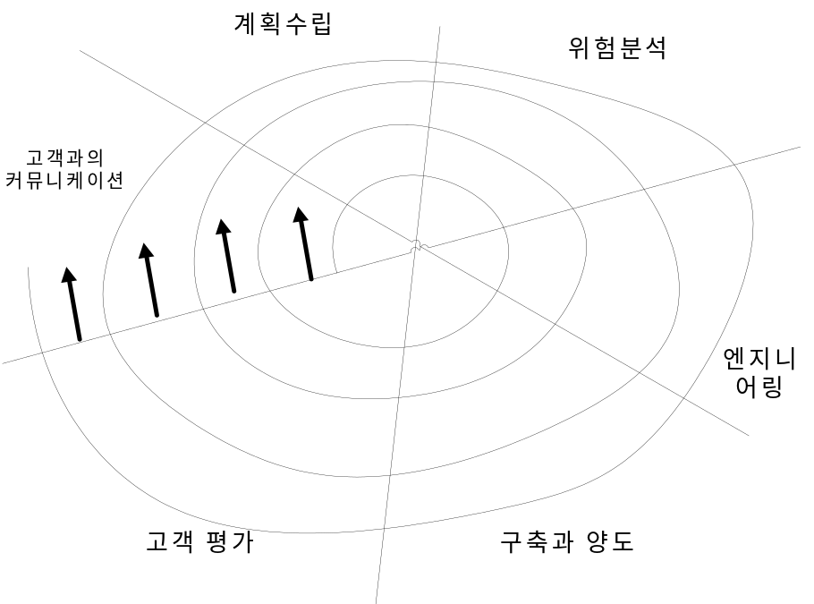
CBD와 위험관리
반복적 개발생명주기는 Risk based Iterative Process를 원형으로 한다.
기술적 위험은 점증(Incremental)적 반복을
업무적 위험은 점진(Iterative)적 반복을 요구한다.

Slide 65
2.4 CBD와 변화관리
변화란 무엇인가?
CBD와 변화관리
변화의 주창가
변화를 위한 조건
변화를 위한 교휸
IDEAL Model

Slide 66


변화란 무엇인가?
적극적인 변화관리를 통해 고객을 이해시켜야 한다..
  프로세스 만을 위해 무엇인가를 사는 것은 어려운 일이다.
  무엇인가를 사들인다 해도, 거기에 참여하지 않을지도 모른다.
“누가 아침식사를 하게 될까?”
경영진의 참여가 매우 중요하다!

Slide 67
CBD와 변화관리
CBD방법론은 재사용성 높은 견고한(Robust) 아키텍처를 기반으로 신속하고 생산성 높은 개발을 목표로 한다.
이를 위해 CBD방법론은 다음과 같은 특징을 갖고 있다.
  잦은 릴리즈을 통한 고객 의견 수렴
  잦은 반복을 통해 개발 공정내에 고객의 참여를 유도
  기 완성된 비즈니스 컴포넌트를 통해 사용자 요구분석 시간의 절감
이러한 CBD방법론의 특징으로 성공적인 CBD프로젝트의 수행을 위해서 반드시 필요한 요소가 사용자 변화관리가 되고 있다.(Time to Market)

Slide 68
변화의 주창자(Change Advocate)
새로운 시스템을 추구하는 사람들을 “변화의 창시자” 또는 “챔피언”이라 부르기로 하자.
사람들의 행동을 변화시키려면, 신념체계, 마인드를 바꿔야 한다.
  “ 우리는 사람들의 마인드를 바꿔야 한다.”
사람들의 행동변화에 영향을 줄 수 있는 대표적인 요인들은 다음과 같다.
  강제력 (Coercion,사람들의 행동이 영향을 받게 된다.)
  감정에의 호소 (Emotion,사람들의 신념에 영향을 준다.)
  이성에의 호소 (Reason, 사람들의 사고에 영향을 준다. )

Slide 69
변화의 주창자 (Change Advocate)
실제로 변화를 위해서는 다음의 세가지 요소가 이용된다.
강제력 (Coercion)
  금전, 수혜, 승진, 징계 등이 이용됨.
감정(Emotion)
  단결심, 슬로건, 집회 등이 이용됨.
이성(Reason)
  수익, 비용, 성과 등의 객관적 데이터 검토.

Slide 70



변화의 주창자(Change Advocates)
변화의 주창자는 경영층과 일반사원 층을 설득시켜야 한다.
왜 내가 변해야 하지?
왜 내가 당신의 말을 들어야 하지?
왜 네가 하는 일에 돈을 들여야 하지?
그게 손익에 어떤 영향을 주나?
변화를 주도하는 건 언제나 어려운 일이다.

Slide 71
변화의 주창자(Change Advocate)
변화를 도모하기 위해 이용할 수 있는 수단들을 생각해 보자.
강제력(Coercion)
  보너스, 징계 등
감정(Emotion)
  우수성과 및 우수한 제안에 대한 보상
이성(Reason)
  변화를 통해 향상되고 있음을 보여주는 객관적 데이터
  경영층은 명확한 논리를 통해 설득해야 함

Slide 72
변화를 위한 조건
D = Dissatisfaction with the status quo (현상유지와 관련된 불만)
복잡한 조직에서 자주 발생하는 불만이다.
V = Vision of a future state (미래에 대한 비전)
  비전을 생각하는 사람들은 변화를 취하는 쪽이 더 나을 거라고 본다.
F = First steps towards the vision (비전을 향한 첫 시도)
  용기있는 사람들은 비전을 바라보고 행동을 취한다.
R = Resistance to change (변화에 대한 저항)
  많은 사람들은 변화를 두려워하여, 변화에 대해 저항한다. 그리고 자신들이 변화하기 전에 변화시도가 멈추길 바란다.

Slide 73
변화를 위한 조건
if D * V * F > R
then “change will occur”
Where:
D = dissatisfaction with the status quo
(현상유지와 관련된 불만)
V = vision of a future state(미래에 대한 비전)
F = first steps towards the vision(비전을 향한 첫 시도)
R = resistance to change(변화에 대한 저항)
V,F,R 의 관리에는 경영층의 참여가 요구된다.

Slide 74
변화를 위한 조건
변화를 주도하고 지속적인 향상을 추구하는 데에는 라이프스타일의 변화가 요구된다.
Example:
  Dieters: 95% of all dieters regain the weight they have lost - and more - within one year of a diet
  (다이어트를 시도한 사람들의 95%가 1년 내에 감량했던 체중으로 다시 돌아간다)
  Lifestyle Change: 60% of those who change their lifestyle to eat less and exercise more maintain healthy weight loss
  (반면, 적게 먹고 많이 운동하는 방향으로 라이프스타일을 바꾼사람들의 경우 60%정도가 계속 체중감량을 유지한다고 한다.)

Slide 75
Disciplined Change
현상황에 대해 파악도 하지 못하고, 미래에 가고자 하는 방향에 대한 계획도 하지 않은 채 변화를 추구하는 것은 복잡한 환경에 대한 이해 없이 변화를 추구하는 것보다 더 위험하다!
당신이 어디로 가야 하는지를 모른다면, 어느 길이나 상관없게 된다.” - Chinese Proverb
당신이 현재 어디에 있는지 모른다면, 지도도 소용없다.- Humphrey’s Proverb

Slide 76



변화를 위한 교훈
United States Marine Corps Field Operations Manual (~1940)
The ODA Loop:
Observe
Decide
Act
???

Slide 77
변화를 위한 ODA 지침
비즈니스의 목적을 분명히 하라.
첫 시도를 통해 쉽게 개선이 가능한 부분을 발견해야 한다.
  낮게 달려있어 따기 쉬운 열매들을 발견해라.
  보다 어려운 문제에 좀더 공격적으로, 정신을 집중시켜라.
이해 관계자들을 파악하고, 그들을 참여 시켜라
- 모든 사람이 하는 일을 찾아내라
당신의 계획을 문서화하고, 검토해라.

Slide 78
ODA Guidance for Change
수집해야 할 데이터는 어떤 것들인지, 측정대상이 되는 것은 무엇인지, 어떻게 측정할 지를 결정한다.
  데이터들을 비즈니스목적에 매치 시켜야 한다.
경영진들의 참여를 얻도록 한다.
변화를 실행시키기 전에, 한계선이 되는 측정치들을 결정한다.
조기성공을 이루도록 한다.
  그리고 보다 복잡한 개선사항을 실행한다.

Slide 79
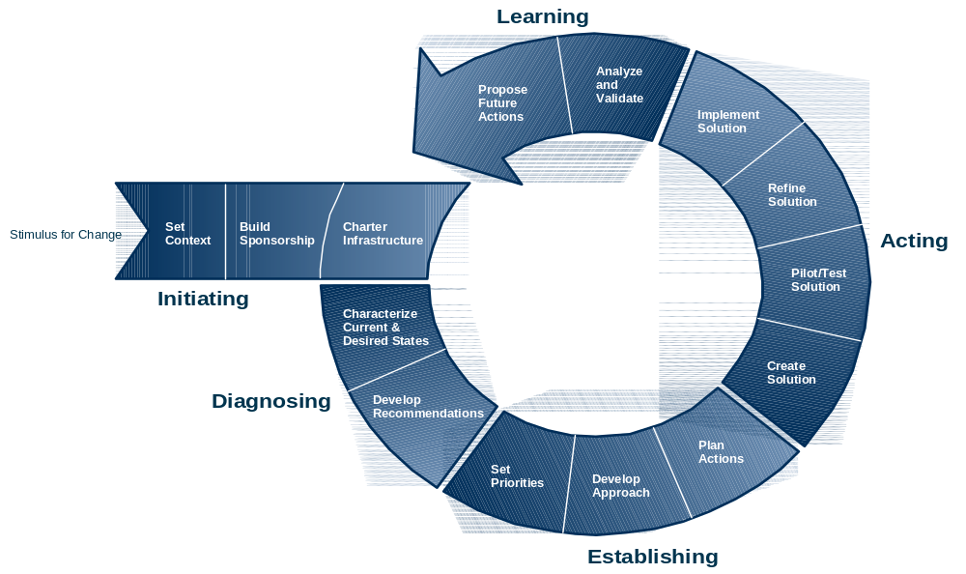
The IDEAL Model
모델을 구성하는 5가지 영역
  1) 시작 (Initiating)
  2) 진단 (Diagnosing)
  3) 수립 (Establishing)
  4) 실행 (Acting)
  5) 학습 (Learning)

Slide 80
2.5 사용자 만족도 평가
IT만족도 평가 개요
만족도 평가 필요성
BSC활용 방법
평가지표 사례
평가공정

Slide 81
평가개요
대상
  IT 투자 의사 결정시 투자 효과 평가
  효과를 사업적 가치(Business Value ) 관점에서 정량적으로 분석
  정량적으로 측정된 가치를 화폐단위로 평가
  현재의 화폐가치로부터 미래 가치 추정
구성
  Top Down Approach
    정보화 효과를 기업 전사적 관점으로부터 세분화하여 도출함
  Balanced Scorecard 모형에 의한 기업 성과 및 정보화 효과 분류
  Value Chain 업무 영역 모형에 의한 정보화 효과 분류
  현장 데이터 및 현업 이용자에 의한 평가

Slide 82
평가지표
BSC 활용
재무적 지표
매출/이익/
업무처리비용(생산원가)
/재무적 유동성(재고비용)
대고객 지표
고객만족도/
공급처 만족도/
시장점유율(고객수)
전사적
성과지표
(레벨 1)
내부 프로세스 지표
사이클타임
/생산성/
업무정확도
혁신과 발전 지표
업무표준화/
조직구조 및
커뮤니케이션 변화
/신기술 신제품
신시장 개발
사례:삼성SDI 브라운관 사업부

Slide 83
평가측정
효과지표중 정보화 효과의 영향을 받는 지표만을 선정, 가치 산출
 | 재무적 | 대고객 | 내부프로세스 | 혁신과 발전
제품기획/연구개발 | 신제품개발비(개발건수X건당 소요비용X정보화 감소분) |  | 신제품설계 LT(간접적영향) 설계 변경률(변경건수X변경비용X감소분) 개발인력생산성(인력X평균연봉X연간생산성 향상분)-생산성은 설문으로 | 신기술확보건수 신제품 개발건수 현재 정보화 영향없음
구매/자재 | 자재재고비용(자재재고비용X해당기업 이자율) | 공급처만족도(간접적영향) | 구매LT(간접적영향)구매정확도(간접적영향) 자재불량률 자재납기준수율 구매인력생산성(인력수x 평균연봉x 생산성증가분 ) | MRP자동발주율(간접영향) 전자구매율(간접적영향) 표준화(매출액x업종별문서양식비중x해당기업가중치x구매/자재비중X개선도)
생산/제조 | 생산원가중 재공재고비용(재고감소량x자재원가x삼성SDI이자율) |  | 제조LT(간접적 영향) 생산납기달성율 직행률(연간 손실/사후처리비용X상승분/현재직행율) 계획대비 실적적중율(적중율 개선치만큼을 수작업으로 할 시 필요한 소요 인력X 평균연봉 )-이용자 질의로 검증 제조인력 생산성(제조인력수X평균연봉x생산성 향상분(직접조사)) | 표준준수율(추가소요인력X 평균연봉=00억원 )

Slide 84
평가 측정
인과관계 모델링
유형 | 개요 | 사례
단독 인과관계 | 정보화가 단독으로 영향을 미침. 지표값 변화의 100%가 정보화 효과로 간주됨.
상관관계 | 정보화와 지표값이 함께 변화하고 있으나 원인-결과관계가 명백하지 않음. 두 변수 사이의 선후관계를 검증하는 것이 필요함. 정보화가 지표 변화에 미치는 기여도 만큼 효과를 산출함.
무관계 | 정보화와 정보화 효과지표 사이에 아무런 관계가 없음. 지표값 변화는 다른 요인에 의한 것임. 정보화 효과는 0%임.
간접적 인과관계 | 정보화로 인하여 중간요인이 개선되고, 그러한 중간 요인으로 인하여 효과가 나타남. 중간요인을 정보화 효과지표로 취급할 수 있는지를 검토해야 함.
복합적 인과관계 | 효과발생에 정보화외의 다른 요인이 개입되고 있음. 정보화가 지표 변화에 미치는 기여도 만큼 효과를 산출함.
정보화
업무시간
단축
정보화
경영혁신
정보화
업무시간
단축
신기술
정보화
프로세스
개선
시간단축
정보화
업무시간
단축
신기술

Slide 85
평가 측정
화폐가치 산출 기법
  회계적 비용감소 추정기법
  회계적 수익증대 추정기법
  대체비용 추정기법
  부가가치 산출기법
  이용자 질의기법
  표준가치 추정기법

Slide 86
평가 측정
가. 해당년도 사업적 가치(BSC 영역별)
  지표별 사업가치를 합산해서 도출
나. 9개 업무 영역별 사업적 가치
  BSC 4개 영역을 다시 각각 9개 업무 영역별로 나누어 산출
다. 종업원 1인당 사업적 가치
  업무영역/BSC영역 메트릭스에서 각 담당 직원수를 도출하고 연간 사업적 가치를 종업원1인수로 나눈다. 다시 이들을 합산, 전체 종업원수로 나누어 평균적인 1인당 투자효과를 산출해낸다.

Slide 87
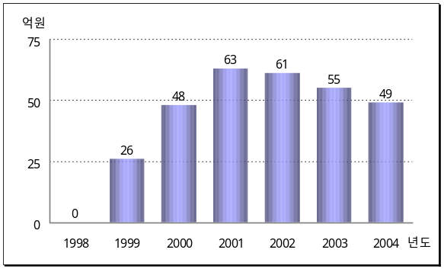
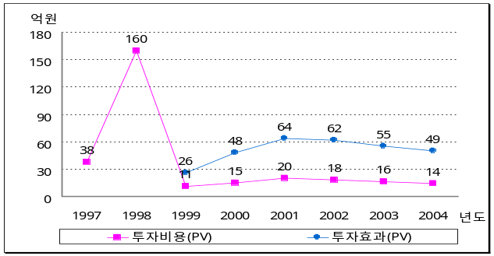
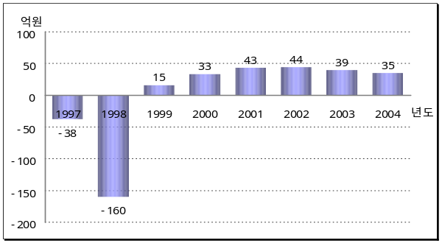
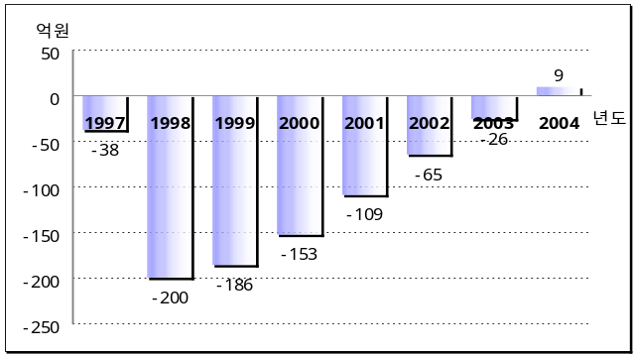
평가 측정
사업적 가치의 연도별 현재가치 투자효과와 투자비용의 현재가치 대비 그래프
연도별 순현재가치 산출 테이블
누적 순현재가치 산출 그래프

Slide 88
평가 결과
지표구분 |  | 지표값 | 비고
잠재적 사업적 가치 (연간) |  | 37.87 억원/년 | • 총개발비용: 20억원 • 유지보수비용: 연간 10억원 수준
순현재가치 (NPV) | 5년 간 | 61.9 억원 | • 시스템생명기간:5년 • 할인율: 연11% • NPV = 총투자효과(PV) – 총투자비용(PV)
연등가가치 | 연 간 | 16.7 억원/년 | • 연등가가치 = NPV ·i · (1+i)^{n} (1+i)^{n} - 1 i는 할인률, n은 분석 기간
투자수익률 (ROI) | 5년 간 | 113.14% | 투자수익률 = (총 투자수익 - 총투자비용) 총투자비용
투자비용 회수기간 |  | 2년 | 2001년 4/4분기

Slide 89
평가 공정
제 1 단계
평가착수
및 준비
평가목적
및 배경
분석
평가범위
및 심도
결정
평가조직
및 일정계획
수립
제 2 단계
평가대상
분석
조직 및
사업분석
정보시스템
분석
이용자
분석
제 3 단계
사업적
가치 평가
정보화
효과지표
도출
정보화
효과측정
화폐가치
산출
가치
실현도
분석
사업성
평가
제 4 단계
전략적
가치 분석
전략적
가치지표
도출
전략적
가치측정
전략적
가치분석
제 5 단계
이용자
인식도 조사
인식도
지표 도출
이용자
인식도 측정
이용자
인식도 분석
제 6 단계
종합평가
및 정리
종합평가
평가결과
정리 및 보고

Slide 90
토론과제
성공적으로 시스템을 개발하고도 실패한 프로젝트는 없는가? 경험을 나누어 봅시다.
실패한 프로젝트 중에 사용자들의 변화에 대한 저항으로 어려움을 겪은 프로젝트의 비율이 어느 정도인가?
프로젝트의 위험관리를 통해 얻을 수 있는 것들은 무엇인가? 또 수행한 프로젝트에서는 누가 주로 위험관리를 하였는가?

Slide 91
제2장 : 요약
위험관리는 CBD프로세스의 핵심 역량인 반복적 개발 생명주기의 정량적 적용 기준이 된다.
적극적인 위험 완화대책 수립을 위해 CBD의 반복적 개발생명주기와 컴포넌트 기반 아키텍처가 사용된다.
사용자 변화관리를 위해
  잦은 릴리즈
  요구분석 단계의 사용자 참여
  고객과의 대화시간 증대
등의 특징을 가진 CBD가 필요하다.
지속적인 사용자 만족도 측정을 통해 CBD프로세스의 비즈니스적인 목표를 달성할 수 있다.

Slide 92
제3장 : 프로젝트 범위관리
3.1 범위관리 개요
3.2 프로젝트 비용산정 개요
3.3 프로젝트 비용산정 기법
3.4 프로젝트 규모추정
3.5 CBD프로젝트의 비용산정 기법
통제
품질
일정
비용
조직

Slide 93
3.1 범위관리 개요
범위관리 개요
범위관리 목적
프로젝트 범위정의
요구사항 범위측정
범위결정과 요구사항의 관계
CBD와 범위관리

Slide 94
범위관리 개요
“범위는 스스로 자란다.”
  정밀한 관리가 필요
범위 관리 대상
  조직:”우리 부서 업무는 누락되었는데...”
  작업량:”더 많은 조회정보가 필요하다.”
  작업깊이:”이건 100년에 한번 일어나는 일이긴 하지만...”
  작업목표:”기왕이면 메타모델을 만들어 볼까?”
  적용기술:”전부 다 GUI로 하지..”
  예산:”홍콩법인 까지 연결해야 되는데..”
후원임원의 인식 및 승인 필요

Slide 95
범위관리 목적
범위관리 목적
고객의 요구사항을 충족시키기 위한 범위 계획을 수립하고 정해진 프로세스에 따라 필요한 작업이 적절히 준비되고, 변경되고, 분석되고, 관리되도록 하기 위함
범위 계획 수립 시 고려사항
- 환경 분석
- 고객 요구사항
- 예상 작업 시간
- 자원 분석 (자원 요구사항, 가용 자원 정보)
- 제약사항 분석
- 위험 분석
Notes:
범위 관리
1. 개요

Slide 96
프로젝트 범위 정의
범위 정의 기준
  대상 업무
  대상 작업
범위 정의 방법
  검토 자료
    아키텍쳐 모델
    개발 전략
  범위정의 워크샵
    범위를 사전에 정의하기 위한 워크샵
    대상업무에 대해서 예비 모델링 수행 : 개괄 유스케이스 도출
고려사항
  업무연계성, 조직연계성, 예산, 인력, 예정납기

Slide 97
요구사항 범위 측정
규모는 노력과 기간을 예측할 수 있게 한다.
  물론, 프로젝트특성을 감안할 필요는 있다
  “scope creep” 현상 회피
변경 통제 실패는 소프트웨어 프로젝트 실패율을 높이는 주범이다.
  양방향 책임체계가 중요
  현업부서는 요구사항 범위에 대해서
  개발팀은 납기와 품질에 대해서
규모를 예측하는 프로세스는 현실성을 검증할 수 있게 한다
  요구사항이 잘 정의되지 않은 상태의 예측은 희망일 뿐이다
  대부분의 프로젝트가 범위를 정하는데 25%의 노력 소요
Notes:
요구사항 범위 측정 효과
1) 프로젝트 흐름을 알 수 있다
2) 프로젝트관리를 바람직한 방향으로 유도할 수 있다
3) 현업부서와 전산부서의 책임을 명확하게 정의할 수 있다
4) 상급자의 관심을 유도할 수 있다
5) 상급자에게 문제의 원인을 설명할 수 있다

Slide 98
범위 결정과 요구사항의 관계
범위에 따른 대안 선정
범위선정 기준
  업무의 연계관계
  대상조직의 연계관계
  예산의 가용한도
  인력의 가용한도
  예정납기
A
D
B
C

Slide 99
범위 관리 계획 수립 시 주의사항
프로젝트의 목적과 범위가 모든 프로젝트 관계자들에게 명확하게 전달되고 동의 되어야 함
프로젝트의 범위 확정 시 범위의 우선 순위화를 통해 향후 예상되는 변경 발생시 필요한 유연성을 확보함
프로젝트 목적과 고객 요구 사항 파악에 걸리는 시간을 충분히 확보함
범위의 수립과 변경에 관련된 모든 정보의 문서화함
범위 변경 시 언제나 고객과 합의한 공식 절차를 따라야 하며 변경내용은 모든 Stakeholder들에게 전달되어야 함
Notes:
범위 관리
1. 개요

Slide 100
CBD와 범위관리
유스케이스를 활용하여 범위를 도출한다.
  어떤 규모의 시스템도 유스케이스는 빠르고 간편한 분석 방법을 제공한다.
  UseCase = Function + Process + Event
정보공학의 기능과 프로세스 분할을 통한 범위관리는 범위관리를 위한 추상개념의 크기에 대한 모호함을 갖고 있었다. 반면 유스케이스는 정량적인 범위관리를 위해서는 레벨링을 통한 대상범위의 크기조정이 필요하다.

Slide 101
프로젝트 목표 설정
(주)서울금융의 기존시스템은 고객의 기본 인적사항만을 데이터로 보관하고 있다. 고객에게 제공하고 있는 상품별로 시스템은 구축되어 있다. 상품별 가입조건, 상환조건 등은 각각의 상품별 시스템에서 관리하고 있다. 현재는 고객으로부터 여신상담 후 자금 지급까지 3일 정도 소요되고 있다. 앞으로는 여신심사는 즉시 처리비율을 80%로 높이고자 한다. 고객의 상담 후에 (주)서울금융의 직원이 적합한 상품을 추천하는 방식에서 앞으로는 고객이 (주)서울금융의 시스템을 이용하여 스스로 원하는 상품을 선택하게 할 뿐만 아니라, 자금의 인출 및 상환 등 제반 업무까지 직접 수행할 수 있는 시스템을 갖추고자 한다.
(주)서울금융은 3월말 결산법인이다. 작년말에 가나신용금고를 인수한 후에 아직까지 완전하게 조직정비가 되어 있지 않은 상황이다.
(주)서울금융의 기존 고객은 평균 잔고의 규모에 따라서 3등급으로 분류하고 있다. 현재 보유 고객 구성비는 1등급이 약 20%, 2등급이 약 30%, 3등급이 50% 정도이다. 조달금리와 관리비용을 감안할 경우, 2등급 이상에서 이익이 발생하고 있다.
(주)서울금융의 전산실 인력은 현재 10명 정도이며 새로운 시스템이 가동되고 나면 3~4명 정도가 더 필요할 전망이다.
프로젝트 목표를 세가지 이상 설정하시오

Slide 102
3.2 프로젝트 비용산정 개요
자원예측위험의 결정요인
자원의 종류
개발 노력의 단계별 분포
개발비 산정 시 고려요소
소프트웨어 측정지표
  크기중심 매트릭스
  기능중심 매트릭스
  품질측정

Slide 103
자원예측위험의 결정요인
By Roger Pressman
구조
저 위험영역
복잡도
크기

Slide 104
자원의 종류
H/W, S/W
도구
사람
ㅇ 프로젝트 책임자
ㅇ 시스템 분석가
ㅇ 통신전문가
ㅇ 데이터베이스 전문가
ㅇ 개발용 컴퓨터
ㅇ 에디터 및 디버거
ㅇ CASE Tools
ㅇ GUI 개발도구
ㅇ DBMS

Slide 105
개발노력의 단계별 분포
테스트
(20%)
분석 및
설계
(40%)
분석 및
설계
(40%)
테스트
(40%)
코딩
(40%)
코딩
(20%)
전통적 견해
Mckeen 의 연구
Analysis-Design-Code-Test-Implement
( 21%) (18%) (42%) (13%) (7%)

Slide 106
개발비 산정 시 고려요소
Project factors
  - Complexity or Difficulty : 소프트웨어 유형에 따라 구분
  - Size : 입출력양식의 수나 원시코드의 라인 수
  - Reliability : accuracy, robustness, completeness, consistency
Resource factors
  - Human resources : 관리자, 개발자의 양과 질, 조직지원체제
  - Hardware resource
  - Software resource
Productivity factors
  - Capability : experience, familiarity, knowledge, creativity
  - Development time period and cost : 반비례 관계임
  - Methodology

Slide 107
소프트웨어 측정지표
IEEE 정의
  시스템, 컴포넌트 또는 프로세스가 주어진 속성을 어느 정도 만족하는가에 대한 수량적인 측정
Measure
  프로젝트나 프로세스에서 측정된 어떤 속성의 정도, 양, 치수 또는 크기
Measurement (측정)
  Measure를 결정하는 행위
Metrics (메트릭스)
  소프트웨어 측정을 통하여 소프트웨어의 품질, 생산성 또는 개발 비용 등을 추정할 수 있는 척도

Slide 108
소프트웨어 측정
소프트웨어를 측정하는 이유
  소프트웨어의 품질을 제시하기 위해서
  새로운 개발 방법이나 도구를 사용하여 얻는 이점을 측정하기 위해서
  추정을 위한 기준선을 결정하기 위해서
  새로운 도구나 추가적인 교육이 필요한 지 결정하기 위해서

Slide 109
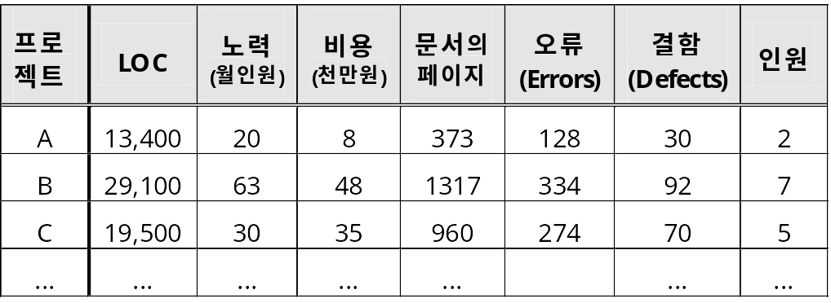
크기 중심 메트릭스 (Size-Oriented Metrics)
소프트웨어나 프로세스에 대한 직접적인 측정
프로젝트 A
  13,400 LOC이고 8천만원의 비용과 월 20명의 노력으로 개발되었다. 또한 373페이지 가량의 문서가 작성되었고, 개발 중에는 128개의 오류가 발생했으며, 고객에게 양도된 후 첫 해에 30개의 결함이 발견되었고, 소프트웨어 개발에는 2명이 참여했다.

Slide 110
크기 중심 메트릭스 (cont.)
오류 발생율(Error Rate)
  KLOC 당 오류의 수
결함 발생율(Defect Rate)
  KLOC 당 결함의 수
비용 효율성(Cost Effectiveness)
  LOC 당 비용(원)
문서화(Documentation)
  KLOC 당 문서의 페이지 수
기타
  오류의 수/월 인원
  LOC / 월 인원
  원 / 문서의 페이지 수
장점
  LOC 중심으로 측정
  LOC는 쉽게 계산이 가능
  많은 측정 모델이 LOC를 중요한 입력값으로 사용
단점
  프로그래밍 언어에 따라 크기가 가변적
  LOC의 기준이 모호하고 표준이 결여

Slide 111
기능 중심 메트릭스
기능을 중심으로 측정
  다른 측정을 사용해서 간접적으로 유도
Function Point (FP)
  1979년 Albrecht가 제안
  소프트웨어의 직접 측정을 바탕으로 과거의 프로젝트 경험 자료를 이용하여 유도
5가지 측정 항목
  사용자 입력 개수(Number of User Inputs)
  사용자 출력 개수(Number of User Outputs)
  사용자 질의 개수(Number of User Inquiries)
  파일 개수(Number of Files)
  외부 인터페이스 개수(Number of External Interfaces)
    기계가 판독 가능한 인터페이스의 수

Slide 112
기능 중심 메트릭스 (cont.)
단계 1. Function Point 테이블
  매개변수 Count 단순 평균 복잡
  사용자 입력 [ ] x 3 4 6= [ ]
  사용자 출력 [ ] x 4 5 7= [ ]
  사용자 질의 [ ] x 3 4 6= [ ]
  파일 수 [ ] x 7 10 15= [ ]
  외부 인터페이스 [ ] x 5 7 10= [ ]
단계 2. 복잡도 조정값
  각각이 인자에 비율 부여: 0 (No Influence) to 5 (Significant)
0
1
2
3
4
5
영향
없음
우연
평균
필수
적절
중요

Slide 113
기능 중심 메트릭스 (cont.)
14 개 매개변수 별 가중치
  1. 안전한 백업과 복구를 요구하는가?
  2. 데이터 통신이 요구되는가?
  3. 분산 처리 기능들이 있는가?
  4. 성능이 중요한가?
  5. 현존하는 많은 운영 환경에서 시스템이 수행되는가?
  6. 시스템이 온라인 데이터 엔트리를 요구하는가?
  7. 온라인 데이터 엔트리는 다중 스크린에서 또는 다중 조작을 통해 구축된 입력 트랜잭션을 요구하는가?
  8. 마스터 파일들은 온라인으로 갱신되는가?
  9. 입력, 출력, 파일 또는 질의가 복잡한가?
  10. 내부 처리가 복잡한가?
  11. 코드가 재사용 가능하게 설계되었는가?
  12. 변경과 설치가 설계에 포함되었는가?
  13. 다른 조직들에 다중 설치되도록 설계되었는가?
  14. 어플리케이션이 사용자에 의해 쉽게 변경되고 사용될 수 있게 설계되었는가?

Slide 114
기능 중심 메트릭스 (cont.)
단계 3. Function Point 계산
  FP = Count_합계 x [0.65 + 0.01 x sum(F_{i})], i = 1 to 14
  When sum(F_{i}) is 14x0, [0.65 + 0]
  When sum(F_{i}) is 14x2.5, [0.65 + 0.35]
  When sum(F_{i}) is 14x5, [0.65 + 0.7]
오류 발생율(Error Rate)
  FP당 오류의 수
결함 발생율(Defect Rate)
  FP당 결함의 수
비용 효율성(Cost Effectiveness)
  FP당 비용
문서화(Documentation)
  FP 당 문서 페이지 수
기타
  오류의 수 / 월 인원
  FP / 월 인원
  원 / 문서 페이지 수

Slide 115
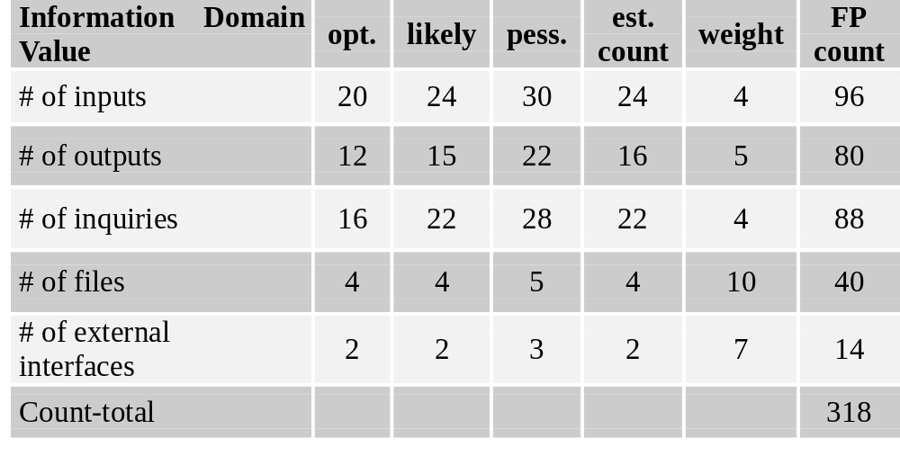
기능 중심 메트릭스 (cont.)
장점
  프로그래밍 언어에 독립적
단점
  계산이 주관적인 자료를 바탕으로 함
  물리적인 의미가 없음

Slide 116
품질 측정
정확성
  소프트웨어가 요구되는 기능들을 수행하는 정도
  결함/KLOC
유지보수성
  프로그램이 유지보수 되기 쉬운 정도
  유지보수 활동
    오류가 발견되면 오류를 수정 (Corrective Maintenance)
    환경이 변경되면 환경에 맞도록 적응 (Adaptive Maintenance)
    고객이 요구사항을 변경하면 강화 (Perfective Maintenance)
    오류를 예방 (Preventive Maintenance)
  평균 변경 시간: Mean-Time-To-Change (MTTC)
  손상액
    소프트웨어 보급 후 결함을 수정하는 데 드는 비용

Slide 117
품질 측정 (cont.)
무결성
  보안을 위해 공격에 저항하는 시스템의 능력
  무결성 = SUM [ 1 - Threat x (1 - Security) ]
    위협(Threat)은 주어진 시간에 공격이 발생할 확률
    보안(Security)은 공격이 퇴치될 확률
사용성
  사용자가 소프트웨어를 사용하는 데 용이한 정도

Slide 118
제품 품질 평가 척도(품질 목표)
소프트웨어 제품 품질을 정의하고 평가하는데 사용되는 척도
제품 운용
정확성(correctness) : 요구된 규격이나 표준을 만족하는 능력
신뢰성(reliability) : 정확하고 일관된 결과 제공 능력
효율성(efficiency) : 최소의 연산 시간 및 기억 장소 소요 능력
무결성(integrity) : 독단적인 엑세스 및 수정에 대한 제어 능력
사용 용이성(usability) : 쉽게 배우고 사용할 수 있는 능력
제품 개정
유지보수성(maintainability) : 오류발견시 용이한 수정 능력
시험 용이성(testability) : 쉽고 완전한 테스트 능력
유연성(flexibility) : 새로운 요구사항에 대한 수정 능력
제품 전이
이식성(portability) : 다양한 하드웨어 환경에의 적용 능력
재사용성(reusability) : 다양한 하드웨어 환경에의 적용 능력
상호 운영성(interoperability) : 다른 시스템과의 정보 교환 능력

Slide 119
3.3 프로젝트 비용산정 기법
하향식 개발비 산정
상향식 개발비 산정
수학적 개발비산정
  Walston & Felix의 Resource Models
  COCOMO
  기능점수 모델

Slide 120
하향식(Top-down)개발비 산정방법
하향식 방법은 경험과 전문지식이 많은 개발자들 여러 명이 참여한 회의에서 인력, 시스템 크기, 필요예산 등을 토론을 통하여 합의를 봄
전문가 감정(expert judgment)
  핵심개발자의 의견존중, 2명 이상의 전문가로 구성
델파이(Delphi)식 산정
전문가들의 독립된 산정
산정가정과 결과
필요한 만큼 반복
조정자에 의한 전문가들의
견해낭독
익명으로 제출
아니오
예
의견일치
산정된 개발비용

Slide 121
상향식(Bottom-up) 산정방법
개발대상 시스템을 WBS(work breakdown structure)로 정의하고 각 구성요소에 대한 산정을 독립적으로 실시한 후 이를 집계함
원시 코드라인수(lines of code) 기법
  WBS상에서 분해된 시스템의 기능들 각각 필요한 원시코드라인 수 산정- 베타분포를 적용한 예측치 산정
  각 예측치에 개발조직의 평균생산성(=라인수/인월)과 평균인건비 적용하여 각 기능 구현에 필요한 인력 인건비 계산
개발단계별 인원수(effort per task) 기법
  각 기능을 구현하는 데 필요한 노력을 생명주기의 단계별로 산정
  인건비는 전문가마다 다르므로 이를 개발비 산정에 반영

Slide 122
수학적 개발비 산정방법
프로젝트 관련정보
유형, 규모
복잡도, 제약조건
개발여건
인적자원,
S/W, H/W 자원
개발환경
과거 경험한
유사 프로젝트들에
관한 지식베이스
자동비용산정시스템
(수학 및 확률공식)
프로젝트 비용
필요인력
필요예산
소프트웨어크기

Slide 123
(1) Walston & Felix의 Resource Models
60여 개의 다양한 규모의 프로젝트들의 실적을 분석
총인월수 = 5.2 * [KDSI로 표시된 소프트웨어 크기]^{0.91}
개발기간 = 4.1 * [KDSI] ^{0.36}
개발기간 = 2.47*[총인월수]^{0.35}
총 작성문서 페이지수 = 49*[KDSI]^{1.01}

Slide 124
(2) COCOMO(Constructive Cost) Models
Boehm이 주창한 모델로 연인원추정방정식을 근간으로 함
MM = 2.4* KLOC ^{1.05}
(MM =man-month, KLOC = KSDI =Kilo Line Of Code )
DT(개발기간) = 2.5 * MM ^{0.38}
개발모드에 따른 기본 모델의 변화
개발모드 소요인력 개발일정
Organic MM=2.4* KLOC ^{1.05} DT(개발기간) = 2.5 * MM ^{0.38}
Semi-detached MM=3.0* KLOC ^{1.12} DT(개발기간) = 2.5 * MM ^{0.35}
Embedded MM=3.6* KLOC ^{1.20} DT(개발기간) = 2.5 * MM ^{0.35}

Slide 125
(2) COCOMO(Constructive Cost) Models
모델의 확장
Boehm은 위에서 제시한 기본모델에 소프트웨어의 복잡성과 전산요원의 숙련도,개발환경적 요인 등을 추가시킨 중급모델, 그리고 위의 비용결정요인들이 미치는 영향을 개발과정의 각 단계별로(분석, 설계 등) 세분화 시키는 것을 고급모델로 제시하고 있다.
단 점
COCOMO 모델은 모델계산의 기초가 되는 KLOC를 계산하는 방법을 제시하지 못하고 있다. 현실적으로 이를 보완 해주는 모델이 다음의 기능점수 모델이다.

Slide 126
(3) 기능점수모델(Function Point Models)
IBM의 A.J. Albrecht에 의해 주창
기본가정
소프트웨어는 입,출력 및 관련 파일이나 외부루틴의 수가 늘어남에 따라 그 기능이 복잡해지고 개발에 소요되는 인력도 늘어난다.
계산방법
이와 같이 정보영역의 특성별로 기능항목을 설정하고, 항목별로 가중치를 부여한 뒤 항목별 해당 숫자를 추정하여 여기에 해당 가중치를 곱하여 기능점수를 계산한 뒤 이의 합을 구하고, 이를 COCOMO모델에 준하는 방정식에 대입하여 소요인력을 구함.
FP = ∑ w_{i} CNT_{i ,} MM = aFP^{b}
여기서 FP = Function Point, CNT = Count(관련항목 해당숫자),
w=weight, MM=Man-Month(소요인력)

Slide 127
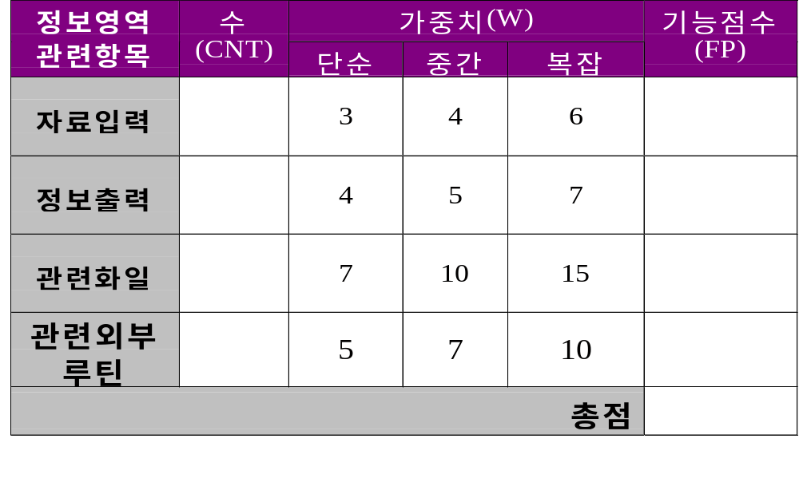
(3) 기능점수모델(Function Point Models)
기능점수계산의 예(관련 항목별로 숫자를 기입한 뒤 해당 가중치란에 O표를 하고, 수 X 가중치 = 기능점수를 계산하여 그 합을 구한다)

Slide 128
(3) 기능점수모델(Function Point Models)
기능점수모델에 대한 논란
기능점수모델의 주창자들은 구사하는 프로그래밍 언어에 관계없이 소요인력의 추정이 가능하다고 한다.
반면 가중치의 적용 등에서 주관적인 요소가 개입될 소지가 크므로 이를 반대하는 사람들도 있다. 즉 문제는 가중치의 객관적 설정이 있다.

Slide 129
3.4 프로젝트 규모추정
프로젝트 추정 개요
분할기법
작업견적
CBD프로젝트의 규모추정 방법 사례

Slide 130
프로젝트 추정개요
선택사항
  1. 프로젝트 후반부까지 지연함
  2. 유사한 프로젝트 대한 추정을 기반으로 함
  3. ‘분할 기법’을 사용함
  4. ‘경험 모델’을 사용함
분할 기법
  프로젝트를 주요 기능들과 관련된 소프트웨어 공학 활동들로 분할
  활동별로 비용과 노력을 추정
경험 모델
  분할 기법을 보완하기 위해 사용될 수 있음
  경험을 바탕으로 함

Slide 131
분할 기법
문제 기반 추정
  LOC와 FP 를 사용
    추정 변수로 크기를 사용
    과거 프로젝트에 사용한 메트릭을 기준선으로 사용
단계
  1. 소프트웨어 범위를 개별적으로 추정 가능한 기능들로 분할
  2. 각각의 기능별로 LOC나 FP를 추정
  3. 비용과 노력을 측정하기 위해 생산성 메트릭을 적용
소프트웨어 생산성 = 제품의 양이나 서비스의 가치/ 투입되는 노력과 비용

Slide 132
COCOMO 모델 (COnstructive COst MOdel)
Barry Boehm(1981)에 의해 제안됨
COCOMO 모델은 다음과 같이 세 가지 종류로 구분
  기본적인 COCOMO 모델: 소프트웨어 개발에 따른 노력과 비용을 LOC 형태로 추정된 프로그램 크기에 따라 계산
    기본형(Organic)
    중간형(Semi-Detached)
    내장형(Embedded)
  중간 단계의 COCOMO 모델: 소프트웨어 개발에 따른 노력과 비용을 프로그램의 크기 뿐만 아니라 하드웨어, 인력, 프로젝트의 특성 등에 따라 정해지는 cost driver들을 적용하여 계산
  진보된 COCOMO 모델: 중간 단계의 COCOMO 모델에 적용된 특성들과 함께, 이들 특성들이 소프트웨어 프로세스의 각 단계에 끼친 영향을 함께 고려하여 계산

Slide 133
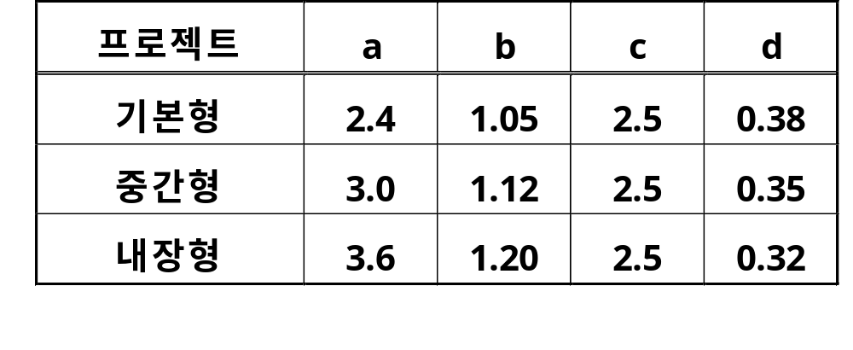
기본적인 COCOMO 모델
수식
  개발 노력, E = a * KLOC ^{b}
  개발 기간, D = c * E ^{d}
  상관 계수 테이블
  개발 인원, N = 개발 노력 / 개발 기간

Slide 134
중간 단계의 COCOMO 모델
중간 단계의 COCOMO 방정식
  E = a_{i}KLOC^{bi} * EAF
  EAF (Effort Adjustment Factor)
    Range : 0.9~1.4
Software Project a_{i} b_{i}
Organic 3.2 1.05
Semi-detached 3.0 1.12
Embedded 2.8 1.20

Slide 135
작업 견적
견적 대상
  노력, 원가, 기간
좋은 견적의 특징
  명료성, 반복가능, 신뢰성, 수치화, 가정
  공정이 진행되면서 보다 정밀하게 정의됨
산출물 기준 견적
  상위수준
  프로젝트 정의 단계
작업 기준 견적
  상세수준
  프로젝트 계획수립 단계

Slide 136
작업별 규모 추정 예시
단계
오브젝트
물량추정 파라미터
ISP
단위서브젝트영역
기준
5
단위업무기능
기준
4
분석
엔티티타입
6
기준
30
기본프로세스
27
3.5
기준
108
어트리뷰트
8
240
관계
2
60
설계
설계엔티티타입
0.1
3
업무프로시저
0.5
기준
54
시스템프로시저
0.1
5
프로시저계
기준
59

Slide 137
프로젝트 작업규모 견적
작업명
작업규모기준
규모
상대규모기준
상대치
조정값
예비모델링
서브젝트영역
10
없음
없음
없음
데이터모델링
엔티티타입
서브젝트영역
7
프로세스모델링
기본프로세스
엔티티타입
2.5
이벤트분석
이벤트
기본프로세스
1.5
상호작용분석
엔티티타입
엔티티타입
1
데이터대응분석
엔티티타입
엔티티타입
1
모델리뷰
서브젝트영역
서브젝트영역
1
모델보완
서브젝트영역
서브젝트영역
1
모델확정
서브젝트영역
서브젝트영역
1
설계단계준비
업무시스템
기본프로세스
0.05
프로젝트 작업규모 견적 테이블을 완성하시오

Slide 138
작업별 생산성지표 결정
측정 대상
  직접 인력
  간접 인력
노력 지표
  시간
노력 지표의 활용
프로젝트
특성
작업
작업자
소요시간

Slide 139
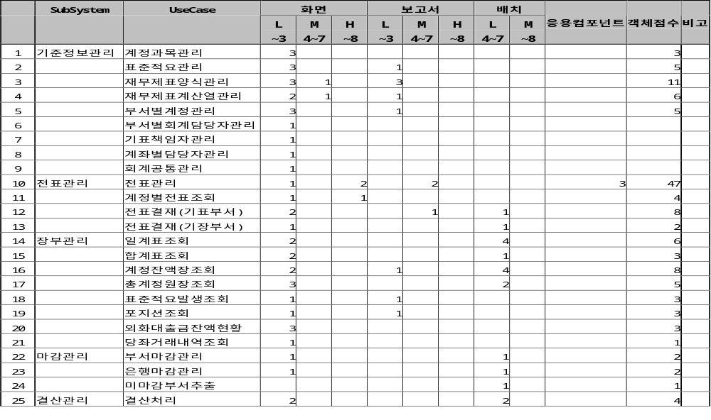
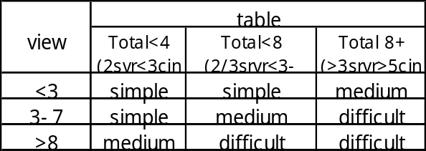
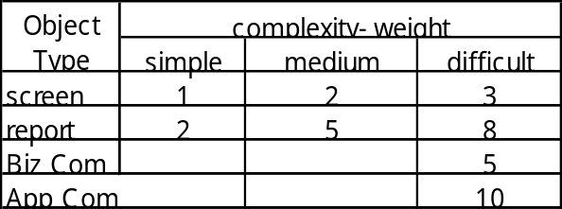
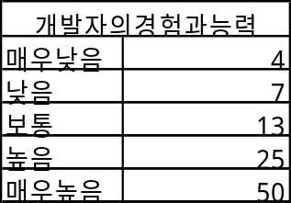
CBD 프로젝트의 규모추정 방법
FP, 본수 추정, UseCase 점수 등의 다양한 기법 중 COCOMO II를 변형하여 적용하였음
  순객체점수(NOP)=(ObjectPoints)*(100-%Reuse)/100
  총공수(PM)=순객체점수(NOP)/생산성지수(PROD)
수년간 적용하여 본 결과 초보와 전문가의 12.5배 생산성 차이가 인정되며, 경험상 국내 개발자의 평균수준은 15점 정도를 달성함
<화면, 보고서의 복잡도 산정 기준>
Sample
<컴포넌트 환경을 고려한 복잡도 산정기준>
<개발자 생산성 지수>

Slide 140
실습과제
프로젝트의 개괄 유스케이스 모형을 작성하시오.
적절한 규모추정 지표를 조정하시오.
개발과정에서 지속적으로 범위를 관리하기 위한 방안을 작성하여 토의하시오.

Slide 141
제3장 : 요약
프로젝트 범위는 스스로 변하며 지속적인 관리가 중요하다.
  개발 프로세스에서는 범위의 객관적인 추적을 위한 정량적 측정지표를 사용한다.
  규모중심 측정지표와 기능적 측정지표가 사용된다.
프로젝트의 비용산정 기법으로는 Delphi방법과 기능점수, COCOMO등의 기법이 사용된다.
정확한 프로젝트의 범위산정과 비용추정을 위해서는 범위의 추정이 필하다.
CBD프로젝트에서는 UseCase와 같이 개발과정에서 추적성의 확보가 용이한 추상개념을 토대로 규모와 공수를 추정하는 것이 바람직하다.

Slide 142
제4장 : 프로젝트 공정관리
4.1 개발 프로세스 정의
4.2 개발 프로세스 선정
4.3 반복전략 수립
4.4 일정관리
4.5 진척관리
통제
품질
일정
비용
조직

Slide 143
4.1 개발 프로세스 정의
Software Lifecycle Model
소프트웨어 프로세스 정의
개발방법론정의
개발프로세스의 분류
프로세스를 정의하는 이유

Slide 144
소프트웨어 프로세스 정의
소프트웨어 프로세스란…
  소프트웨어 생명주기 모든 단계에서의 수행되어야 하는 기능(IEEE)
  각 소프트웨어 생명주기 단계에서 일련의 입력을 요구하는 출력으로 변환시키는 활동, 태스크 및 상호관계(ISO)
  고품질의 소프트웨어를 구축하는데 요구되는 태스크에 대한 프레임워크(Roger S. Pressman)
  원하는 결과를 만들기 위해 사람, 절차, 방법, 도구를 통합시키는 수단(SEI)
  명확한 순서로 입력물을 원하는 산출물로 전환하는 일련의 운용(Fagan)
  하나의 임무를 수행하기 위해 특정한 역할을 중심으로 한 일련의 방법 및 도구를 포함하는 일련의 활동을 총칭함

Slide 145
소프트웨어 프로세스란 무엇인가?
소프트웨어 프로세스(Software process)는 개발주기모델이나 라이프사이클 모델과 같은 것이 아니다.
  프로세스란 소프트웨어를 만들어 내는 데에 사용되는 단계들을 지칭한다.
  반드시 생산되어야 하는 산물의 형태를 나타내기도 한다.
  프로세스의 개념에는 일반적인 개발 프로세스나 라이프사이클 모델보다 상세한 사항이 포함되어 있다.

Slide 146
소프트웨어 프로세스란 무엇인가?
소프트웨어 프로세스란
‘소프트웨어를 개발하고 유지하는 과정에 활용되는 활동,방법론, 숙련된 기술, 변형작업 등과, 이와 관련된 산출물들’을 일컫는다.
A Software Process is a set of activities, methods, practices, and transformations that people employ to develop and maintain software and the associated products and artifacts
소프트웨어 프로세스는 반복가능하고, 측정가능 해야 한다는 특성을 지닌다.
어떻게 소프트웨어 프로세스를 완성할 수 있을까?
우선, 프로세스에 대해 정립하도록 한다.

Slide 147
개발 방법론 정의
소프트웨어 프로세스 중에 개발과정에서 적용하는 프로세스를 개발프로세스라 한다.
전문가의 경험을 반영하여 패키징한 개발프로세스를 개발 방법론이라 한다.
  작업자별 역할에 따라 필요한 방법과 도구를 설정하고 조합하여 체계적인 접근이 가능하다.
  의사소통의 오류를
  최소화 시키는 표준화된
  접근 방법이다.
  지속적인 개발경험을
  지식화 하는 학습체계를
  제공한다.
프로세스모형
Role
Process
Method
Technique

Slide 148
좋은 개발프로세스의 조건
적합성
  프로젝트 규모, 팀의 기술적 수준, 대상 프로젝트의 복잡도 등에 따라 자원 투입량에 비해 적절한 효과를 보장할 수 있어야 함
유연성
  프로젝트의 수행 중에 기술적, 업무적, 환경적 변화요인에 적절히 대응할 수 있어야 함
추적성
  작업, 산출물, 역할이 상호 관련성을 유지해야 함
  단계별, 추상화 수준별로 각 추상개념이 추적 가능해야 함
  변경요구에 대한 영향평가가 가능해야 함

Slide 149
개발 프로세스 분류
최근 개발 프로세스는 프로세스의 유연성과 마일스톤의 구조 및 개발생명주기에 따라 확정방법론(Fixed Methodology)과 유연방법론(Agile Methodology)로 나뉜다.
Fixed Methodology
Agile Methodology
Waterfall Lifecycle
Iterative Lifecycle
Large Team
Small/Middle Team
Well Defined Project
Green-Field Project
Matured App. Know.
Awkward Domain

Slide 150
개발 프로세스 발전 방향…
우리가 잊고 있는 것은 무엇인가?
  방법론은 좋은 소프트웨어를 개발하기 위한 것이다.
  비즈니스 모델이 비즈니스를 성장시키지는 못한다.
  창의력과 통찰력의 관계
방법론에 담긴 원리
  경량화 : 정형화된 업무절차 보다는 개개인의 창의성을 중요시하는 체계가 더 나은 성과를 얻음.
  통합화 : 분석과 업무를 이해하는 코더와 코딩을 이해하는 모델러가 합해야 생산성이 높아지고 품질이 좋아짐.
  추상화 : 업무, IT환경, 프로그램 등 다양한 시스템 구성요소를 통합하여 포함할 수 있는 추상개념이 궁극적으로 더 나은 커뮤니케이션 능력을 갖게 함.
반복적 프로세스에 담긴 균형 이론
  개개인이 조직 전체의 이익을 위해 노력할 때 각자의 노력이 시너지를 창출하게 되며, 각자의 이익만을 위해 일하게 되면 자신의 일을 충실히 수행하더라도 조직 전체에는 별 도움이 되지 않음. ➔ 적극적 커뮤니케이션의 필요

Slide 151
Software Lifecycle Models
소프트웨어 개발의 라이프사이클에 대한 두 가지 견해
  Big Bang 모델(Big Bang Approach)
  : 제품은 일시에, 한꺼번에 인도되는 것이다.
  순환 모델 (Cyclical Model)
  : 제품은 점진적으로 개발되어, 인도되는 것이다.

Slide 152
Water Fall Model
“Big Bang” 식의 개발방법은 “Waterfall Model ” 과 연관되어 있다.
  소프트웨어 개발 모델을 최초로 정의 (MILSTD 2167)
  기술이 모델에 어느 정도의 영향을 주었음
  - slow code, compiler, debug cycles
  다른 공학원리가 사물을 만드는 방식을 반영함.
  지금도 여전이 인기를 얻고 있음.

Slide 153
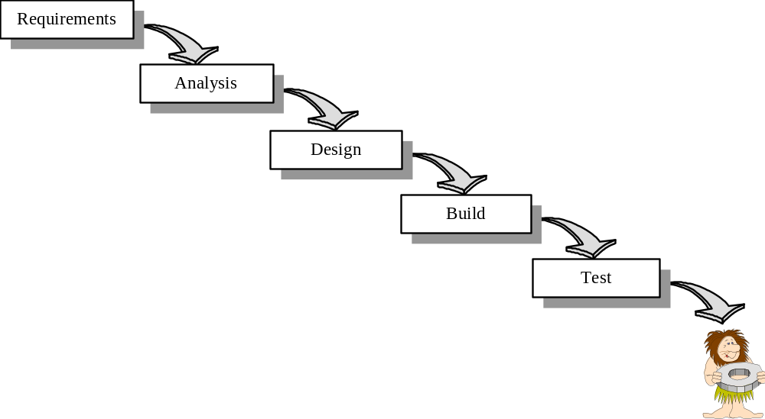
Water Fall Model
이 모델의 강점과 약점에 대해 생각해 봅시다.

Slide 154
Cyclical Models
순환모델(cyclical models)의 종류
  점진적(incremental)
  나선형(spiral)
  신속한 어플리케이션 개발 (RAD)
각 모델은 마일스톤보다는 인치스톤에서 시스템 구축과 인도 활동을 규정한다.(Each prescribes building and delivering the system in “inch-stones” rather than “mile-stones”.)
  개발자들은 시스템에 포함될 기능을 반복적으로 개발하게 됨.

Slide 155
Cyclical Models
Design
Build
Requirements
product
Test
이 모델의 강점과 약점에 대해 생각해 봅시다.

Slide 156
What is a Defined Process?
A defined process is a process that is
  Codified (체계적으로 분류되어 있는)
  Understood(이해할 수 있는)
  Trained(훈련될 수 있는)
  Used (사용되는)
조직들은 프로세스를 유지하고자 하는 곳에 자원을 집중시켜야 한다.

Slide 157
Why Define a Process?
지식의 획득 - Capture knowledge
  프로세스를 정의함으로써, 우리가 하는 작업에 대해 알고 있는 지식을 재사용 할 수 있다.
  - 시행착오를 통해 작업에 대한 수행방법을 모두 찾아가는 것에는 시간 및 금전적인 비용소모가 너무 많다.
  소프트웨어 개발 프로젝트에서 발생되는 활동과 산출물들은 세가지 유형으로 분류할 수 있다.
    모든 프로젝트에서 행하는 일반적인 것
    템플릿으로부터 얻을 수 있는 유사한 것
    완전히 새로운 것

Slide 158
Why Define a Process?
훈련 – Training
  우리가 하는 일과 관련하여 다른사람들을 훈련시키려면, 우리가 하고 있는 것을 알아야 하고, 그것을 체계적으로 분류해야 한다.
측정 - Measurement
  우리가 하고 있는 일에 대해 모른다면, 우리가 제대로 하고 있는 것인지 아닌지에 대해서도 알 수 없다.
일관성 - Consistency
  우리모두가 “같은 악보”를 보고 있을 때, 결과물의 일관성을 기대할 수 있을 것이다.

Slide 159
Factors Effecting Processes
잘 정의된 프로세스(a defined process)는 다음과 같은 요소들을 포함한다.
  규칙 및 규정 (laws, rules and policy)
  구체화 된 절차 (detailed procedures)
  가이드라인
프로세스의 정의는 조직의 여러 계층에서 발생한다.

Slide 160
Levels of Process Definition
Global Corporate
  processes that pertain to all corporate activities at all levels
Local Corporate
  processes that pertain to a single corporate entity
Program
  processes for all project entities
Project
  processes specific to a project

Slide 161
Scope of Process Definition
Global Corporate
Local Corporate
...
Local Corporate
Program
...
Program
Program
...
Program
...
Project
...
Project
...
...
Project
...
Project

Slide 162
Process Layers
Process Models
Business Goals
Practices
Defined Processes
Lifecycle Model

Slide 163
4.2 개발 프로세스 선정
개발 프로세스 선정 필요성
개발 프로세스 선정기준
개발 프로세스 유형
개발 프로세스 선택기준
상세 개발기법의 선정

Slide 164

개발 프로세스 선정 필요성
Development Process
  정보시스템을 개발하는 작업들을 프로젝트의 규모에 따라 선택, 구성해야 함
  적용 프로젝트에 따라 적정한 개발 프로세스를 선택
서울에서 제주도로 가는 경로
  비행기
  기차-배
  자가용-배-자가용
실제 프로젝트에 적용할 수 있는 CBD방법론이
너무 많음. 따라서 실제는 적절한 방법론을 선택
하여 적용해야 함.

Slide 165
개발프로세스 선정기준
개발프로세스 : DEVELOPMENT PATH (LIFE CYCLE)
개발프로세스 선정 기준
  환경요인:문화, 통합목표, 모델링책임, 지원하부구조, 경영층지원
  프로젝트특성:목표, 규모, 공유범위, 예상산출물, 관리방법
  업무특성:요건명료성, 업무규칙복잡성, 현업부서 참여
  팀특성:개발경험, 분석경험(업무지식), 설계경험(전산지식),진행기술(Facilititation)
개발프로세스 유형
  BSI(Business Systems Implementation)
  RAD(Rapid Application Development)
  RAP(Rapid Appliaction Prototyping)
  MDR(Managed Development Risk)

Slide 166
개발프로세스 유형
전통적
개발프로세스
ISP
BAA
BSD
TD
CONS
Transition
INS
BAA1
BAA
2
BSI
BSI
RP
UD
RAD Construction
Cutover
RAD
RD
DA
SSD
CONS
Transition
MDR
Concep-
tualization
Visualization
Developement
Transition
RAP

Slide 167
개발프로세스 - 약어
ISP : INFORMATION STRATEGY PLANNING
BAA : BUSINESS AREA ANALYSIS
BSD : BUSINESS SYSTEM DESIGN
TD : TECHNICAL DESIGN
CONS : CONSTRUCTION
INS : INFORMATION NEED STRUCTURING
BSI : BUSINESS SYSTEM IMPLEMENTATION
RAD : RAPID APPLICATION DEVELOPMENT
RP : REQUIREMENTS PLANNING
UD : USER DESIGN
MDR : MANAGED DEVELOPEMENT RISK
RD : REQUIREMENT DEFINITION
DA : DETAILED ANALYSIS
SSD : SYSTEM STRUCTURE DESIGN
RAP : RAPID APPLICATION PROTOTYPING

Slide 168
개발 프로세스 선정
프로젝트는 적절한 공학적 기법을 고려한 일련의 절차에 따라 다양한 개발자들이 함께 작업하는 것입니다.
성공적인 프로젝트 수행을 위해서는 적절한 개발 프로세스 선정이 중요합니다.
개발 프로세스는 조직과 사업의 특성에 맞는 생명주기를 토대로 일련의 단계와 활동, 작업, 절차로 구성됩니다.
개발 프로세스 선정 후에 적절한 개발기법을 선정하게 됩니다. 이는 정보공학 중심의 CBD와 객체지향 중심의 CBD 등과 같이 상세 컴포넌트 추출기법과 아키텍처의 관리방법 등을 선택적으로 적용해야 함을 말합니다.

Slide 169
개발 프로세스 선정
개발 프로세스는 여러 사람들이 조직적으로 작업하는 과정입니다.
  조직의 성숙도 수준에 따른 개발 생명주기 모형을 선정해야 합니다.
  개발팀원이 익숙한 모델링 기법을 사용해야 합니다.
  사용자의 지원정도와 조직의 문화에 맞는 접근 방법을 사용해야 합니다.
개발 프로세스는 다양한 모델링 기법과 공학적 분석기법을 통해 달성됩니다.
  데이터 중심 모델링 기법, 기능중심 모델링 기법, 객체중심 모델링 기법 등 다양한 모델링 기법이 사용됩니다.
  최근에는 통합모델링언어(UML)를 중심으로 기존의 모든 모델링 기법들이 통합되었습니다.
  다양한 시스템공학 기술을 분석/설계 및 구현과정에 이용해야 합니다.
개발 프로세스는 IT기술 체계를 이용해서 특정 목적을 달성하는 것입니다.
  개발 프로세스는 구현 대상 기술 환경에 따라 다른 분석방법을 적용해야 합니다.
  구현기술에 따라 다른 조직체계를 구성해야 합니다.

Slide 170
개발 프로세스 선정 - 선택기준
프로젝트 별 목표 적용기술을 고려하여 개발 프로세스를 선정합니다.
  DW프로젝트인 경우에는 DW 개발 프로세스를 선정해야 합니다.
  ERP 등의 팩키지를 선정한 경우에는 팩키지 적용 방법론을 고려해야 합니다.
  웹 기반의 개방형 아키텍쳐인 경우에는 컴포넌트 중심의 개발방법론을 고려해야 합니다.
팀 특성을 고려하여 개발 프로세스를 선정합니다.
프로젝트 내외부의 정치적, 문화적 특성을 고려하여 개발 프로세스를 선정해야 합니다.
대상 업무특성을 고려해야 합니다.
  대상업무 난이도가 높고 경험이 없는 프로젝트인 경우에는 위험완화 중심의 반복적 생명주기를 적용해야 합니다.
  대상업무가 평이하고 경험이 많아 전체 업무를 파악하기 쉬운 경우에는 단계적 생명주기를 통해 자원과 기간을 절약해야 합니다.
프로젝트 특성
팀 특성
환경 특성
업무 특성
  프로젝트 목표
  프로젝트 규모
  프로젝트 공유범위
  예상되는 인원변동
  프로젝트관리 접근방법
  목표 적용기
  개발 경험
  분석 경험
  설계 경험
  Facilitation 기술
  문화
  통합목표
  모델링책임
  지원하부구조
  경영층지원
  정보기술 개발환경
  업무요건의 명료성
  업무규칙의 복잡성
  업무요건의 변동성
  현업부서 참여도

Slide 171
개발 프로세스 선정 – 프로세스 유형
특성별로 적절한 개발 생명주기 유형을 고려하여 개발 프로세스를 선정해야 합니다.
IEM/BSI 보다는 MDR이나 RAP 프로세스가 더 높은 프로세스 성숙도 수준을 요구합니다.
특 성
IEM/BSI
MDR
RAP
특 성
IEM/BSI
MDR
RAP
문화
방법론 중심
방법론 중심
실험적
업무요건 명료성
명료함
비교적
명료함
명료하지
않음
통합 목표
명확함
보통
추상적임
업무규칙 복잡성
상관없음
비교적
단순함
복잡함
모델링 책임
중앙조직 팀
독립된 팀
개별 업무 팀
업무규칙 변동성
상관없음
상관없음
안정적
지원 하부구조
취약
취약/강력
강력
현업부서 참여
상관없음
비교적 큼
매우 큼
목표
교육
업무개발
업무개발
업무개발
개발 경험
상관없음
> 1 project
> n project
규모
대형규모
상관없음
적은 규모
분석 경험
상관없음
보통
우수
공유범위
공유도 높음
공유도 높음
비교적 낮음
설계 경험
상관없음
우수
우수
예상되는
인원변동
상관없음
상관없음
거의 없음
Facilitation 기술
상관없음
보통
우수
프로젝트관리
접근법
반복
거의 없음
단계 내
점진적반복
반복지향적
바람직한
구현환경
Legacy
Arch
Web based
Open Arch
Niche
Arch

Slide 172
개발 프로세스 선정- 개발기법 선정
IEM/BSI이나 MDR이 선택된 경우에는 정보공학기법이나 컴포넌트 기반 분석/설계 기법을 적용할 수 있습니다.
각 모델링 기법의 특성과 조직수준, 정치적 환경, 기술적 환경 등을 고려하여 적절한 프로세스를 선정합니다.
프로세스 특징
정보공학방법론
객체지향방법론
컴포넌트 기반 방법론
프로세스
가시성(visibility)
폭포수 모형을 기반으로 한
프로세스 이므로 가시성의 확보를
위해서 지나친 문서화에 의존하게
됨. 이는 불필요한 작업요소를
증가시킬 가능성이 있으나 관리자의
이해가 편이한 장점이 있음.
반복을 통한 가시성 확보를 추구
하므로 불필요한 산출물 작업을
최소화 할 수 있음.
하지만 개발팀의 능력에 따라
매우 수용하기 어려운 관리난이도
를 요구함.
반복을 기반으로 하는 프로세스로서
가시성 확보를 위한 전략은 객체지향
과 같음. 그러나 보다 체계적인 관리
를 위해 컴포넌트 중심 아키텍쳐를
초기에 작성하여 컴포넌트를 중심
으로 개발공정상의 관리 난이도를
최소화 함.
적응성
(Adaptability)
기본적인 개발 프로세스에서 각
작업의 선택에 의한 조정이 가능함
데이터 위주의 특정 시스템
아키텍쳐에서만 적응성 유지가
가능함
핵심 추상개념을 중심으로 산출물
추적성을 유지하면서 조정이 가능
함. 복잡한 로직을 포함한 다양한
아키텍쳐에서 추상개념간 추적성과
적응성을 유지할 수 있음.
컴포넌트를 중심으로 기간시스템과
웹 기반 다계층 아키텍쳐 등 다양한
환경에서 완전한 추상개념을 유지할
수 있음. 이를 통한 적응성 확보가
유리함.
이해성(Under
standability)
단계적인 개발 프로세스 구성으로
프로세스의 이해가 용이함.
그러나 분석/설계와 실제 구축
프로세스 간의 추적성 파악이
어려워 구축과정에서 각 추상개념
들의 활용성 및 이해성이 곤란함
추상개념 들이 구현 의존적이어서
추상개념 의미를 정확히 이해 하기
가 쉽지 않음. 관련 전문가를 통한
명확한 반복계획이 없으면 이해가
쉽지 않음
보다 큰 단위의 컴포넌트를 중심으
로 반복을 계획하여 프로세스의
이해도를 높일 수 있음.
추상개념을 기존 프로세스 및
환경을 고려하여 구축할 수 있음.

Slide 173
개발 프로세스 선정- 개발기법 선정
프로세스 특징
정보공학방법론
객체지향방법론
컴포넌트 기반 방법론
견고성
(Robustness)
폭포수 생명주기 모형을 근거로
하여 프로젝트 진행 중에 개발자
들의 이해도 결여 등의 문제에
대처하여 프로젝트를 지속하기가
쉽지 않음.
반복적 프로세스를 근간으로 하여
프로젝트 중간에 발생하는 문제점
을 반영하기가 유리함.
기존 시스템 아키텍쳐와 같은
비 객체지향 적인 추상개념으로
인한 문제를 반영할 수는 없음.
다양한 환경의 수용이 가능하여 개발
중에 발생하는 문제들을 수용하기
용이함.
유지보수성(Main
tainability)
구현관점의 추상개념이 완전하지
않아 프로세스의 변경으로 수용할
수 없는 부분이 있음.
기존 시스템과 정보공학 등과의
명확한 개념 연계가 쉽지 않아
프로세스 변경 요구를 수용하는데
한계가 있음.
다양한 환경의 수용이 가능하며
관련 추상개념 간 관련성을 명확히
할 수 있어 프로세스의 변경
요구사항을 수용하기가 쉬움.
신속성(Rapidity)
설계사양서가 지나치게 추상적이어
서 실제 시스템을 개발하기가
용이하지 않음
객체지향 개발 언어로 구현하기에
는 완벽한 설계사양을 제공할 수
있으나, 비 객체지향 언어를 지원
하기 쉽지 않음.
실제 구현환경에 적합한 추상개념
을 제공하여 신속한 개발이 가능한
설계 사양서를 작성할 수 있음
신뢰성
(Reliability)
폭포수 생명주기를 기반으로 하여
신뢰성을 유지하기 위해서는 매우
상세하고 불필요한 공정과 산출물
을 작성해야 함. 근본적인 위험
요소 파악이 불가능함
반복을 통해 중요 위험요소를
단계별로 제거할 수 있음.
반복 프로세스와 컴포넌트 기반
아키텍쳐를 통해 위험을 최소화
하여 신뢰성 높은 프로세스를
관리할 수 있음.

Slide 174
4.3 반복전략수립
CBD방법론의 생산성 향상 원인
반복관리 개요
반복 관리 방법
UP의 반복관리 프로세스

Slide 175
CBD방법론이 주는 생산성 향상의 원인
Concurrent Engineering
  동적인 개발생명주기의 채택으로 동시공학의 실현
  분석/설계와 함께 개발을 병행
Risk Management
  적극적인 위험관리를 통한 불확실성 제거
Knowledge Management
  패턴, 스타일 등의 적극 활용
  반복을 통한 지식습득 기회의 확대
CBD방법론
반복적 개발생명주기
SE원리
동시공학
위험관리
재사용기술
지식관리

Slide 176
반복관리 개요
예측되는 위험의 종류에 따라 적절한 반복전략을 수립해야 함.
  기술적 위험이 예상되는 경우 : 수직적 반복(점증의 적용)
  관리적 위험이 예상되는 경우 : 수평적 반복(반복의 적용)
프로젝트 수행기간을 고려해야 함
  규모에 비해 복잡도가 높아 기간이 충분한 경우는 수평적 반복의 적용
  규모가 크고 복잡도가 낮아 높은 단위 생산성이 요구되는 경우는 수직적 반복의 적용
프로젝트 수행조직의 성숙도 수준을 고려
  성숙도가 낮은 조직은 초기에 빠른 수형적 반복을 적용
  성숙도가 높은 조직은 명확한 역할 분담을 통한 수직적 반복을 적용

Slide 177

반복을 어떻게 관리 방법
Iteration 종류
  Iterative iteration(Wide & Shallow)
  Incremental Iteration(Narrow & Deep)
국내 상황에서는 Iteration관리는 관리이정표(Milestone)통제로 가능함
  “다음 번엔 잘 할께…”를 통과할 수 있어야 함
  개발자의 성숙도가 낮은 상황을 고려해야 함
  갑과 을의 계약관계를 고려해야 함
전체를 모를 때, 업무숙련도가 낮을 때
기술적 위험이 클 때,
기술숙련도가 낮을 때

Slide 178
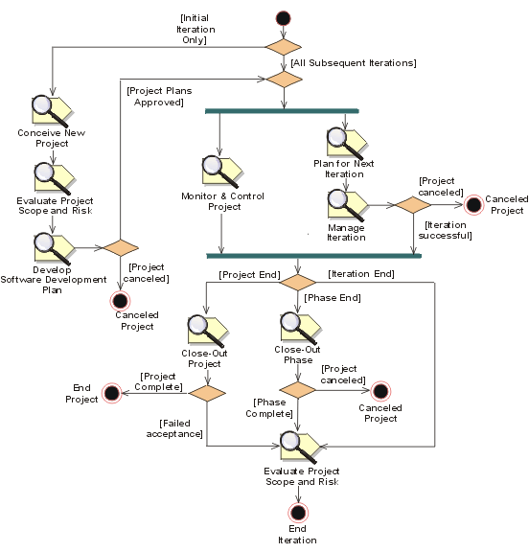
UP의 반복 관리 프로세스

Slide 179
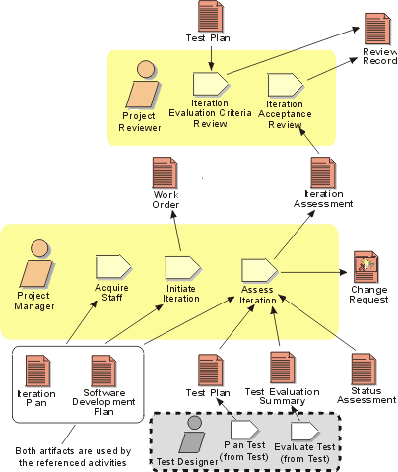
UP의 반복관리 프로세스
매 반복수행 후에 독립적인 평가를 통해 진척도를 평가하고 다음 반복을 산정하게 됨

Slide 180
4.4 일정관리
일정관리 개요
WBS 작성
Tausworthe’s Principle
활동정의/배열
일정개발
작업기간산정
CPM
Pert/Gantt

Slide 181
일정 관리
목 적
프로젝트를 완수하기 위한 일정 계획을 수립하고 정해진 일정 프로세스에 따라 적절히 준비되고, 변경되고, 분석되고, 관리되도록 하기 위함
일정 계획 수립 시 고려사항
- 고객 요구사항
- CPM (Critical Path Method)
- 자원 분석 (자원 요구사항, 가용 자원 정보)
- 제약사항 분석
- 위험 분석
Notes:
일정 관리
1. 개요

Slide 182
일정 관리 절차
고객이 원하는 결과물을 도출하기 위해 필요한 자원을 주어진 시간에 맞게 계획하고 실제 작업이 일정에 충실하게 수행되도록 관리하는 프로세스이다.
일
정
관
리
계
획
Activity
정의
Activity 리스트
Activity 배열
네트워크 다이어그램
일정개발
예상 소요 시간 배분
작업기간
산정
일정
변경 컨트롤
변경 요구
일정 변경
Notes:
1. 개요
일정 관리

Slide 183
Work Breakdown Structure의 목표
작업을 식별하고 (Identify work tasks)
자원을 파악하고 (Identify resources)
개발계획의 정확도를 측정할 수단을 확보함
  지속적인 프로젝트 진행정도를 파악할 수 있음

Slide 184
WBS 작성 5 원칙
다음과 같은 5가지의 원칙에 따라 WBS를 작성한다.
Project Phase
방법론 이용 원칙
Deliverable
Deliverable
Deliverable
Deliverable
One-week 원칙
…..
…..
…..
Subcomponent
…..
…..
…..
Subcomponent
Two-week 원칙
Work Package
Activity
Work Package
Activity
Activity
Six-month 원칙
Work Package
** Subcomponent
장기 계획 원칙
** Subcomponent
Notes:
범위 관리
4. 범위 확정

Slide 185
WBS 작성 Guidelines
Top 수준에서 출발한다. (프로젝트 명이 1st Level)
WBS 산출물에 대해서는 명사형을 사용한다.
독립적으로 존재하는 Box를 만들지 않는다.
고객과 합의된 것을 바탕으로 WBS 상위 수준을 구성한다.
1 Task는 5일 기간 이상으로 될 수 있도록 조정한다. (One-week 원칙)
1 Task는 최대 10일 이내의 기간을 갖도록 조정한다. (Two-week 원칙)
대상 범위 밖은 요약 수준으로 나타낸다. (Six-month 원칙)
프로젝트 모니터링을 위한 베이스라인으로 사용 가능하여야 한다.
* 출처 : Project Management, Start-up and Planning, LG-EDS
Notes:
범위 관리
4. 범위 확정

Slide 186
Basic Components: Task Units
i
n
t
e
r
f
a
c
e
s
q
u
a
n
t
i
f
i
a
b
l
e
f
i
n
i
t
e
,
k
n
o
w
n
q
u
a
n
t
i
f
i
a
b
l
e
i
n
p
u
t
s
d
u
r
a
t
i
o
n
t
a
s
k
o
u
t
p
u
t
s
r
e
s
o
u
r
c
e
n
e
e
d
s

Slide 187
Tausworthe’s Principle
관리이정표(Milestone)의 수를 많이 둔 만큼 측정의 정확도가 높아진다.
•
•
•
M
Tasks
•
Completed
•
•
•
•
r
Progress Report Number

Slide 188
Progress Rate Chart
•
•
M
•
•
Tasks
Completed
•
•
•
•
r
Progress Report Number

Slide 189
Accuracy of Completion Date

Slide 190
Activity 정의
범위 결정
Work pattern 정의
WBS
작업 단위
정의
Local 방법론 표준
방법론 structure
WBS Dictionary
2-week rule
1-week grouping
6-month rule
Long-range planning
Notes:
일정 관리
1. 개요

Slide 191
Activity 배열
WBS
WBS Dictionary
Activity간
선후관계
결정
프로젝트
Network
Diagram
방법론 표준
프로세스
전문가적 판단
Notes:
일정 관리
1. 개요

Slide 192
작업기간 산정
WBS
WBS Dictionary
작업 기간
산정
예상 작업 기간
자원 요구 사항
가용 자원 정보
Notes:
일정 관리
1. 개요

Slide 193
일정 개발
WBS,
WBS Dictionary
작업 기간
CPM
일정
계산
일정 계획
작업간 관계
Tools (S/W)
Notes:
일정 관리
1. 개요

Slide 194
일정 변경 컨트롤
베이스라인 일정
성과 분석
변경
관리
일정 변경
변경 요구
변경관리
프로세스
Notes:
일정 관리
1. 개요

Slide 195
Activity 정의
What is an activity?
  프로젝트중 실제 수행되는 세분화된 작업 단위
  예상되는 작업 기간과 원가, 그리고 자원 요구사항을 고려
What is an activity list?
  정의된 단위 작업의 완수를 위해 수행되어야 할 Activity들의 List
  각 단계별 작업의 결과물, 즉 산출물에 필요한 모든 Activity들을 포함
  (MECE의 원칙)
Notes:
2. Activity 정의
일정 관리

Slide 196
PDM Relationship type
Precedence diagramming method(PDM) : 활동을 나타내고 의존관계를 보여주기 위해 화살표로 연결하는 Box나 사각형을 사용하는 프로젝트 네트웍 다이어그램을 구성하는 방법(이 기술은 또한 activity-on-node(AON)로 불리며 대부분의 프로젝트 관리 S/W 패키지에서 사용되는 방법임)
Finish to Start
FS
Predecessor
Successor
FF
Predecessor
Successor
Finish to Finish
SS
Predecessor
Successor
Start to Start
SF
Predecessor
Successor
Start to Finish
* 출처 : Project Management 7th edition, Kerzner, page 703
Notes:
3. Activity 배열
일정 관리

Slide 197
ADM Example
ADM(Arrow Diagramming Method) : 프로젝트 네트웍 다이어그램을 구축하는 방법으로서 활동을 나타내는 화살표를 사용하고 의존관계를 보여주기 위해서 노드에서 연결된다.
  이러한 기술은 또한 activity-on-arrow(AOA)로 불리우며 PDM보다는 덜 사용되지만 아직도 응용영역에서 사용되고 있는 기술임.
  ADM은 오직 Finish-to-start의존관계를 사용하고 모든 논리적인 관계를 정확하게 정의하기 위해서 dummy활동의 사용을 요구한다.
B
Start
A
C
D
F
E
Finish
* 출처 : PMBOK Guide 2000
Notes:
3. Activity 배열
일정 관리

Slide 198
작업 기간 산정
예상 작업기간의 산정은 각 Activity간의 관계와 가용 자원 등의 제한사항을 함께 고려하여 계산한다.
활동
자원
Activity 리스트
Network Diagram
자원 요구 사항
가용 자원 정보
7days
5days
5days
10days
Notes:
4. 작업 기간 산정
일정 관리

Slide 199
일정 개발
프로젝트를 완수하기 위한 시간 계획을 수립하여 일정이 적절히 준비되고, 갱신되고, 분석되고, 관리되도록 하기 위함이다.
위험
가정
요구사항
Business
Functional
착수일
프로젝트 일정
완료일
보유자원
인적자원
기술력
Tool
제약사항
Time
Budget
Resource
Notes:
5. 일정 개발
일정 관리

Slide 200
CPM 일정 초안 작성 절차 요약
일정을 개발하기 위해 필요한 단계들과 각 단계별 산출물 내역은 다음과 같다.
1. Activity 정의
WBS 및 WBS Dictionary
2. Activity 배열
Network Diagram
단계
산출물
3. 작업시간 산정
작업단위 별 작업기간
5. CPM 일정 개발
일정 초안
Notes:
일정 관리
5. 일정 개발

Slide 201
CPM 작성 이유
작업 Task들을 논리적으로 배열하고 관계를 도식화할 수 있다.
대안 계획 작성시 다양한 분석을 가능하게 한다.
실제 진척도 측정을 용이하게 한다.
적극적인 시간 관리 및 예방차원의 관리를 지원해 준다.
고객과 프로젝트 팀간의 의사소통의 유용한 도구로 사용이 가능하다.
자원 할당을 위한 기초가 되는 기본 바탕을 제공한다.
프로젝트 통제와 진척도 평가를 위한 기본으로 사용한다.
Notes:
5. 일정 개발
일정 관리

Slide 202
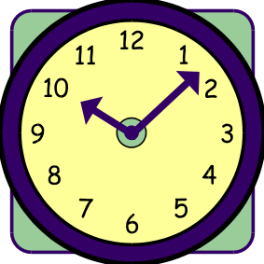


일정의 최적화
CPM을 이용하여 수립된 일정 계획을 프로젝트의 일정에 직 간접적으로 영향을 줄 수 있는 여러 가지 제약사항을 고려해 최적화한다.
1st
- 작업 병행 처리
- 다른 자원 투입
- 자원 추가 투입
- 작업 연기
- 작업 기간 연장
- 패키지 활용
- 협력업체 활용
- 제약사항 또는
범위 변경 협상
최적화
기법
납기 제약사항
2nd
CPM 일정 초안
3rd
1
2
자원 제약사항
3
4
5
최적화된 일정
원가 제약사항
Notes:
5. 일정 개발
일정 관리

Slide 203
기간 단축 기법과 Float(Slack)
Crashing
원가와 일정의 Trade-off관계를 이용, 최소한의 비용으로 최대의 기간 단축
Fast Tracking
선후 관계가 존재하는 작업들을 일부 병렬 수행을 통해 전체 작업 기간을 단축
전체적인 프로젝트 성공에 영향을 미치지 않고 한 Activity 또는 일련의 Activity가 갖을 수 있는 여유시간
  Total Float
  Free Float
Critical Path는 Float가 0
Notes:
5. 일정 개발
일정 관리

Slide 204
PERT 차트, Gantt 차트
Program Evaluation and Review Technique
프로젝트를 구성하는 여러 태스크들 사이의 관계 및 흐름을 그래픽으로 표현한 것
  ‘태스크 네트워크’라고도 함
제공 정보
  태스크 간의 상호 관련성 제시
  Critical Path를 결정
    시간 추정
  경계시간(Boundary Time) 제시
    태스크가 시작될 수 있는 가장 빠른 시간, 늦은 시간
    태스크가 종료될 수 있는 가장 빠른 시간, 늦은 시간
Henry Gantt가 제안
주요 태스크, 시작과 종료일, 일정표를 제시
태스크들 간의 의존성을 제시하지 못함
각각의 태스크 별로 필요한 자원을 제시하지 못함

Slide 205
PERT 차트 (cont.)
0.0
시작
1.1
타당성 조사
1.2
요구사항분석
1.3
프로토타입
개발
1.4
설계 조사
3.1
도서목록관리
기능 구현
1.5
요구사항 명세
2.1
개념적 설계
3.2
대출 기능 구현
4.1
기능 통합
2.2
상세 설계
3.3
예약 기능 구현
4.2
테스트 수행
3.4
회원관리 기능
구현

Slide 206
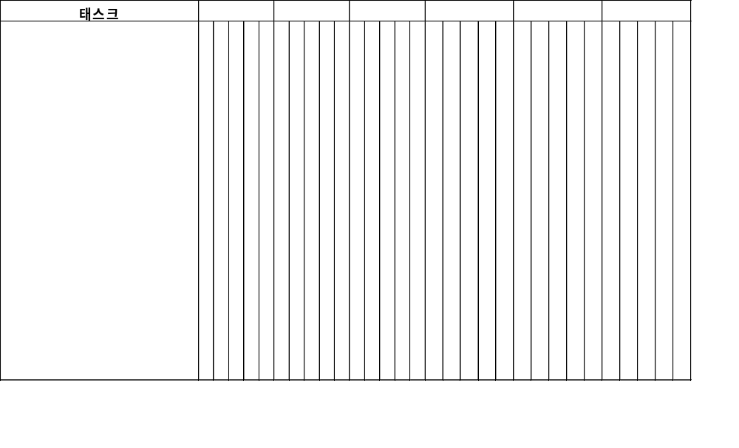
Gantt 차트
1 주
2 주
3 주
4 주
5 주
6 주
    1.분석
    1.1 타당성 조사
    1.2 요구사항 분석
    1.3 프로토타입 개발
    1.4 설계 조사
    1.5 요구사항 명세
    2. 설계
    2.1 개념적 설계
    2.2 상세 설계
    3. 구현
    3.1 도서목록관리기능 구현
    3.2 대출 기능 구현
    3.3 예약 기능 구현
    3.4 회원 관리 기능 구현
4. 테스트
4.1 기능 통합
4.2 테스트 수행
……

Slide 207
일정계획 수립
프로젝트 외부의 일정과 일치여부 확인
작업별 견적내용, 환경확보일정 반영
인력에 대한 일정 감안
주요 마일스톤별로 여유일정 고려
작업간 의존관계
프로젝트관리도구 이용

Slide 208
일정계획수립 예시
작업공정
투입인력
작업견적
고객분석팀
작업명
W1
W2
W3
W4
W5
유스케이스모델링

Slide 209
프로젝트 작업 소요인력 및 일정 추정
작업명
작업규모기준
작업단위
작업규모
추정생산성
소요노력
소요인력
소요일수
비즈니스모델링
비즈니스케이스
팀
유스케이스 모델링
유스케이스
개인
개념객체모델링
개념객체
개인
컴포넌트 추출
컴포넌트
개인
아키텍처 설계
컴포넌트
개인
컴포넌트 설계
컴포넌트
개인
모델리뷰
유스케이스
팀
모델보완
유스케이스
팀
모델확정
유스케이스
팀
설계단계준비
업무시스템
공통팀
1일 평균 작업시간은 8시간, 팀 인원수는 4인으로 가정, 팀은 1팀으로 운영
분석단계의 작업별 소요인력 및 일정 테이블을 완성하시오

Slide 210
프로젝트 예정 진도율 계산(1)
작업명
작업규모기준
작업단위
소요노력
가중치
비즈니스모델링
비즈니스케이스
팀
유스케이스 모델링
유스케이스
개인
개념객체모델링
개념객체
개인
컴포넌트 추출
컴포넌트
개인
아키텍처 설계
컴포넌트
개인
컴포넌트 설계
컴포넌트
개인
모델리뷰
유스케이스
팀
모델보완
유스케이스
팀
모델확정
유스케이스
팀
설계단계준비
업무시스템
공통팀
계
100%
분석단계의 프로젝트 작업별 예정 진도율을 계산하시오

Slide 211
프로젝트 예정 진도율 계산(2)
작업명
작업규모기준
작업단위
가중치
W1
W2
W3
W4
W5
W6
W7
W8
W9
비즈니스모델링
비즈니스케이스
팀
유스케이스 모델링
유스케이스
개인
개념객체모델링
개념객체
개인
컴포넌트 추출
컴포넌트
개인
아키텍처 설계
컴포넌트
개인
컴포넌트 설계
컴포넌트
개인
모델리뷰
유스케이스
팀
모델보완
유스케이스
팀
모델확정
유스케이스
팀
설계단계준비
업무시스템
공통팀
계
100%
분석단계의 프로젝트 일정별 예정 진도율을 계산하시오

Slide 212
작업 할당
주간 단위 작업을 조직 및 자원에 할당
조직에 대해 개략적인 프로젝트계획을 제공하고 스스로 프로젝트 계획을 수립하도록 한 후, 전체 프로젝트입장에서 조정
작업계획수립자의 주관적 견해에 대해 주의
계획(안)
작업계획
수립지침
작업계획
수립
전체계획
반영

Slide 213
업무 할당
업무
  작업의 대상
  동일한 유형의 여러 가지 발생
  업무 = 선행작업의 input = 후속작업의 output
  예시) 데이터모델링작업의 엔티티타입
업무할당
  작업이 할당된 요원에게 업무를 지정
  예시) 고객등록프로그램을 김철수에게 할당

Slide 214
프로젝트 작업 업무 할당
업무명
(유스케이스 모델링)
가중치
팀 원
규모
난이도
가중치
김민지
박선영
최수만
조민석
고객
6
A
고객거래
7
A
고객 상세
12
C
고객 분석
12
C
고객구분
8
B
상품
9
A
상품구분
5
A
고객상담
6
B
조직
8
A
고객서비스
7
B
계
100%
유스케이스모델링 작업의 가중치를 정하고 업무를 팀원에게 할당하시오

Slide 215
4.5 진척관리
진척관리 필요성
진척보고예시
획득가치분석
성취도측정기법
일정변동관리

Slide 216
진척관리
진척관리의 필요성
  현재 프로젝트의 상황 인식
  작업자에 대한 동기부여
  프로젝트 위험의 조기 발견
진척관리 방법
  작업자의 주관적 판단
  품질보증담당자의 주관적 판단
  CASE TOOL에 의한 계량적 판단
진척관리는 지속적으로 일관성있게 추진되어야 함
  대상 : 일정, 산출물, 비용

Slide 217
진척관리예시
작업
작업가중치
오브젝트수
W1
W2
W3
W4
W5
W6
작업 1
10
120
40
40
40
작업 2
20
20
진도=
80/120
*
10/100
단계 계
100

Slide 218
진척보고예시 - 프로젝트 계획서
작업명
작업규모기준
작업단위
가중치
W1
W2
W3
W4
W5
W6
W7
W8
W9
비즈니스모델링
비즈니스케이스
팀
10
5
5
유스케이스 모델링
유스케이스
개인
15
5
3
2
개념객체모델링
개념객체
개인
10
2
3
5
컴포넌트 추출
컴포넌트
개인
10
5
5
아키텍처 설계
컴포넌트
개인
10
10
컴포넌트 설계
컴포넌트
개인
10
10
모델리뷰
유스케이스
팀
10
모델보완
유스케이스
팀
10
모델확정
유스케이스
팀
5
설계단계준비
업무시스템
공통팀
5
계
100%

Slide 219
진척보고예시 - 4주차 프로젝트 진척보고
4주차 주간 작업진도 보고
4주차 주간 작업진도 보고
금주 작업실적
김민지
금주 작업실적
박선영
작업명
시작일
종료일
완성율
차이
작업명
시작일
종료일
완성율
차이
유스케이스
75%
유스케이스
60%
컴포넌트모델
30%
컴포넌트모델
30%
4주차 주간 작업진도 보고
4주차 주간 작업진도 보고
금주 작업실적
최수만
금주 작업실적
조민석
작업명
시작일
종료일
완성율
차이
작업명
시작일
종료일
완성율
차이
유스케이스
100%
유스케이스
50%
컴포넌트모델
50%
컴포넌트모델
10%

Slide 220
프로젝트 진도 계산
3주차까지의 작업실적은 계획대비 100%
개인별 업무할당은 데이터모델링과 프로세스모델링 모두 서브젝트영역을 기준으로 동일하게 할당함.
다음 질문에 답하시오
  데이터모델링작업과 프로세스모델링 작업을 각 개인에게 업무할당할 것
  4주차 종료시점의 개인별 예정 진도율을 계산할 것
  4주차 종료시점의 팀 예정 진도율을 계산할 것
  4주차 종료시점의 개인별 실적 진도율을 계산할 것
  4주차 종료시점의 팀 실적 진도율을 계산할 것
  4주차 종료시점의 작업별 실적 진도를 계산할 것
  4주차 종료시점의 작업별 진도차이를 계산할 것
  4주차 종료시점의 일정 진도차이를 계산할 것
  4주차 종료시점의 예정 납기차이를 추정할 것

Slide 221
획득가치 분석
시간대별 자원 베이스라인을 적용하여 원가 및 일정의 성취도를 측정하여 성과를 평가한다.
Cumulative
Values
Actual
Cost
Budget
Earned Value
Data
Date
Time
Notes:
통합 관리
3. 통합 변경 컨트롤

Slide 222
성취도 측정 기법
특정 시점의 성취도는 작업 단위의 진척 상태를 다음의 측정 기법을 활용하여 평가한다.
측정 시점의 작업 단위 진척 상태
시작도 하지 않은 작업 단위 : 획득 가치 = 0
완료된 작업 단위 : 획득가치 = 계획 가치
현재 진행중인 작업 단위 : 0 < 획득가치 < 계획 가치
0-100% 기법
Task가 완료되었을 때만 성과를 인정
시작-완료(50-50%) 기법
Task가 시작되었으면 : 50% 인정
Task가 완료되면 : 50% 인정
Milestone 기법
Task 내에서 중간 기점을 완료시 부분 완료 인정
Notes:
통합 관리
3. 통합 변경 컨트롤

Slide 223
획득 가치 분석 사례
베이스라인, 일정 상태, 성취도 측정 기법을 활용하여 획득가치를 결정한다.
8월 | 9월 | 10월 | 11월
BL 투입 : 80 시간
실제 투입 : 50시간
기법 : 0 – 100%
획득가치 : 80시간
측정 기준 시점
BL 투입 : 120 시간
실제 투입 : 160시간
기법 : 50 – 50%
획득가치 : 120시간
BL 투입 : 80 시간
실제 투입 : 70시간
기법 : 1 – 100%
획득가치 : 0시간
* 획득가치 결정 요인
- 베이스라인(BL) 투입
- 일정 상태
- 측정 기법
BL 투입 : 80 시간
실제 투입 : 30시간
기법 : 50 – 50%
획득가치 : 40시간
Notes:
통합 관리
3. 통합 변경 컨트롤

Slide 224
획득가치(Earned value)기법
원가 회계사에 의해 개발되었으며, 프로젝트 스태프가 프로젝트에서 생기는 일을 추적하는 데 도움을 주도록 설계
원가자료나 일정자료 자체만으로는 실행에 대한 잘못된 인식을 가질 가능성이 있음.
도식적(graphical)기법이 차트를 이용하는 반면 획득가치기법은 수치를 이용
프로젝트 전문가는 비용과 일정의 변경을 동시에 검토할 수 있으며, 프로젝트의 진행상황을 전반적으로 볼 수 있게 된다.
DODI(미 국방성 지침)5000.2, 비용/일정 관리 시스템 기준, C/SCSC, CS-Squared, C-Specs 등 다양한 이름으로 존재

Slide 225
획득가치기법의 세가지 기본개념
예정된 작업의 계상된 비용(BCWS : Budgeted Cost of Work Schedule) :
  이것은 기존의 계획된 예산 개념으로 즉, BCWS는 특정 과업(또는 하부과업이나 작업 묶음)의 비용이 얼마나 들지를 말하는 것
수행된 작업의 실제 비용(ACWP : Actual Cost of Work Performed)
  이것은 기존의 실제 원가 개념으로, 즉 ACWP는 일정의 성과를 낳기 위해서 실제로 얼마만큼의 비용을 들여야 하는지를 말하는 것.
수행된 작업의 계상된 비용(BCWP : Budgeted Cost of Work performed)
  획득가치를 계획한 구성요소 들과 실제의 구성요소 들을 혼합
  BCWP를 통해서 원래 성취하기로 계획한 것에 비추어 실제 수행을 평가할 수 있다.

Slide 226
BCWP의 예
프로젝트 시작할 때 T과업은 수행하는데 1천만원이 들며, 11월 1일까지 끝날 것이라 추정, 그러나 11월 1일 과업 진척상황 70%만 완료
1천만원 가치의 작업(BCWS)을 수행하기로 계획했지만, 실제로는 7백만원 가치의 작업(BCWP)밖에는 달성하지 못한 것.
즉, BCWP는 실제로 달성한 작업의 화폐가치에 대한 척도
(획득가치라는 용어는 여기서 유래됨)

Slide 227
예산 및 일정변동 예
예산 변동 예 : BCWP – ACWP로 정의
  BCWP는 7백만원 가치의 작업 수행을 나타냄.
  ACWP는 그렇게 하기위해 5백만원을 사용함을 나타냄.
  즉, 수행한 작업의 부분에 대해 계획보다 2백만원만큼 앞서있음. 2백만원 만큼의 예산 변동이 있는 것.
  이것만으로 좋은 상황이라 판단하기 어려움. 즉 일정 정보를 검토하여야 함.
일정변동 예 : BCWP – BCWS로 정의
  일정의 변동은 화폐적 용어로 해석됨. 계획된 작업과 실제 작업의 차이는 원래 추정된 예산에 따라 값이 매겨짐.
  1천만원 가치의 작업을 계상했었지만 실제로는 7백만원 가치의 작업밖에 수행치 못했기 때문에, 일정지연의 화폐적 가치는 3백만원임. 즉 마치기로 했던 3백만원 가치의 작업을 마치지 못한 것임.

Slide 228
예산과 일정의 변동을 함께 고려
  우선 일정 지연 : 11월 1일까지 과업이 완료되어야 하지만, 그 날 3백만원 가치의 수행할 작업이 남아있음.
  수행된 7백만원 가치의 작업을 볼 때, 이 일을 해오는 데 겨우 5백만원밖에 들지 않음을 알 수 있으며, 이 사실은 지금까지 2백만원을 절약한 것을 의미, 그러나 이 절약은 일정이 상당히 지연되어 생긴 것이므로 어느 정도는 의미가 없음. 이 부분이 획득가치의 근본적 약점임.
  BCWP를 계산하기 위해서는 과업의 몇 %가 완료되었는지를 정확히 알아야 함.

Slide 229
획득가치기법 약점 극복 방법
  BCWP를 계산하기 위해 과업이 몇 %나 완료 되었는지 알아야 함. 과업의 완료 시는 완료도가 100%, 시작하기 전에는 0%, 그 사이의 %는 추정이 매우 어려움. 특히 무형의 영역에서 운영되는 정보화 시대의 프로젝트에 대한 이러한 추정은 매우 어려움. 통계적 근사치 이용
  50 대 50 규칙 :
    과업이 시작하면 50% 부여, 완료 시 나머지 50% 부여
  10 대 90 규칙 : 보수적 규칙
    과업 시작하면 10% 부여, 완료 시 나머지 90% 부여
  0 대 100 규칙 : 극단적 보수적 규칙
    완료되지 않은 과업은 모두 0%

Slide 230
프로젝트 베이스라인 개정
일반적으로 모든 편차가 시정조치를 통해 해결될 수 있는 것이 아니므로 필요에 따라 프로젝트의 베이스라인 계획을 개정한다.
베이스라인 개정 절차
베이스라인 개정 문서화
가치
제기된 개정 파악
프로젝트 팀원이 베이스라인 개정을 인지하게 함
무단 개정을 방지함
모든 프로젝트 베이스라인의 버전 기록을 제공함
모든 프로젝트 팀원들이 현재의 베이스라인을 기준으로 작업하는 것을 확신하게 함
베이스라인의 무결성을 유지함
품질, 원가, 일정 등 영향 분석
승인을 득한 후 개정 완료
관련 요소를 프로젝트 계획에 반영
계약사항 변경, 비 계약사항 변경
베이스라인 무결성 유지
Notes:
통합 관리
3. 통합 변경 컨트롤

Slide 231
제4장 : 요약
프로젝트 특성, 팀 특성 등을 고려하여 적절한 개발 프로세스 관리수준을 선정하고 개발기법을 선정한다.
다양한 CBD개발방법론이 상존하는 현실에서 자신의 팀에 맞는 개발 프로세스를 선정하는 것은 매우 중요하다.
선정된 표준 개발 프로세스에 따라 표준 공정을 작성하고 활동을 선정한다.
Pert/CPM 등을 이용하여 일정계획을 작성하고 적절한 진척기준을 작성한다.
개발과정에서 CBD방법론은 적절한 반복을 적용하며, 프로젝트의 특성과 팀 수준에 맞는 반복전략을 수립해야 한다.
매 단계별로 진척율 산정을 위해 BCWP를 계산한다.

Slide 232
제5장 : 프로젝트 조직관리
5.1 조직구조 유형
5.2 프로젝트 조직구성
5.3 CBD프로젝트의 조직구성
통제
품질
일정
비용
조직

Slide 233
5.1 조직구성
조직구조가 프로젝트에 미치는 영향
기능적 조직
프로젝트 중심 조직
매트릭스 조직
계약에 의한 조직구조 유형

Slide 234
조직구조가 프로젝트에 미치는 영향
Organization
Structure
Functional
Matrix
Projectized
Project
Characteristics
Weak Matrix
Balanced Matrix
Strong Matrix
Project Manager’s
Authority
Little or None
Limited
Low to
Moderate
Moderate
to high
High to
Almost Total
Percent of Performing
Organization’s
Personnel Assigned
Full Time to Project Work
Virtually
None
0~25%
15~60%
50~95%
85~100%
Project Manager’s Role
Part-time
Part-time
Full-time
Full-time
Full-time
Common Titles for
Project Manager’s Role
Project
Coordinator/
Project Leader
Project
Coordinator/
Project Leader
Project
Manager/
Project Officer
Project
Manager/
Program
Manager
Project
Manager/
Program
Manager
Project Management
Administrative Staff
Part-time
Part-time
Part-time
Full-time
Full-time

Slide 235
Functional Organization
Chief
Executive
Project
Coordination
Functional
Manager
Functional
Manager
Functional
Manager
Staff
Staff
Staff
Staff
Staff
Staff
Staff
Staff
Staff
(Black boxes represent staff engaged in project activities.)

Slide 236
Projected Organization
Project
Coordination
Chief
Executive
Project
Manager
Project
Manager
Project
Manager
Staff
Staff
Staff
Staff
Staff
Staff
Staff
Staff
Staff
(Black boxes represent staff engaged in project activities.)

Slide 237
Weak Matrix Organization
Chief
Executive
Functional
Manager
Functional
Manager
Functional
Manager
Staff
Staff
Staff
Staff
Staff
Staff
Staff
Staff
Staff
(Black boxes represent staff engaged in project activities.)
Project
Coordination

Slide 238
Balanced Matrix Organization
Chief
Executive
Functional
Manager
Functional
Manager
Functional
Manager
Staff
Staff
Staff
Staff
Staff
Staff
Project Manager
Staff
Staff
(Black boxes represent staff engaged in project activities.)
Project
Coordination

Slide 239
Strong Matrix Organization
Chief
Executive
Functional
Manager
Functional
Manager
Functional
Manager
Manager of
Project Managers
Staff
Staff
Staff
Project Manager
Staff
Staff
Staff
Project Manager
Staff
Staff
Staff
Project Manager
(Black boxes represent staff engaged in project activities.)
Project
Coordination

Slide 240
Composite Organization
Chief
Executive
Functional
Manager
Functional
Manager
Functional
Manager
Manager of
Project Managers
Staff
Staff
Staff
Project Manager
Staff
Staff
Staff
Project Manager
Staff
Staff
Staff
Project Manager
Project B Coordination
Project A
Coordination
(Black boxes represent staff engaged in project activities.)

Slide 241
계약에 의한 조직구조 유형
프로젝트 수행전략과 기술적, 문화적, 정치적 환경에 따라 추진조직을 결성하고 차세대 프로젝트 추진주체를 결정합니다.
자체주도형은 사업관리를 독자적으로 수행하는 조직형태입니다.
  비용이 적게 드는 반면 프로젝트 초기에 대형사업 경험 부족 등으로 관리상 낭비요인이 발생할 수 있습니다.
  사업관리의 부담이 매우 큽니다.
일괄발주형은 사업관리를 전면 위임하는 조직형태입니다.
  모든 사업 추진을 일괄 발주함으로 위험을 회피할 수 있으나, 총괄수주업체 선정에 매우 신중을 기해야 합니다.
관리분산형은 사업관리만을 위임하는 조직형태입니다.
  별도 통제조직을 통해 관리상 위험은 분산할 수 있으나, 개발업체 통제를 위한 체계 수립을 위한 별도의 노력이 필요합니다.
실제 프로젝트 추진계획에서는 다양한 형태가 혼용될 수 있습니다.
자체주도형
일괄발주형
관리분산형
발주업체
발주업체
발주업체
총괄수주업체
통제컨설팅
개발업체 1
개발업체 2
개발업체 1
개발업체 2
개발업체 1
개발업체 2

Slide 242
5.2 프로젝트 조직구성
조직정의
각 수행주체별 역할
관리자의 주요임무
지원조직
인력관리

Slide 243
조직 정의
현업임원
후원임원
대표
컨설턴트
현업
위원회
프로젝트
관리자
프로젝트관리
컨설턴트
현업
코디네이터
업무요원
개발요원
기술요원
전문
컨설턴트

Slide 244
후원임원의 역할
프로젝트에 대해 절대적인 권한과 책임
프로젝트의 목표, 범위, 일정 등을 일관성있게 유지
프로젝트수행에 필요한 예산, 인력 확보
프로젝트진행에 중요한 영향을 미치는 변경사항 결정
프로젝트종료의 승인
프로젝트결과에 대한 평가 및 보상실시

Slide 245
현업위원회 위원의 역할
주요 업무기능의 대표자
업무규칙에 대한 의사결정
프로젝트범위에 대한 이해
현업에서 발생하는 요건, 의견 등의 전달
프로젝트진행과정의 주요산출물 리뷰 및 승인
프로젝트상황을 현업부서에 대해 전달

Slide 246
프로젝트 관리자
프로젝트에 대해 전반적 책임
프로젝트에 참여하는 각 조직의 조화
프로젝트관리에 필요한 산출물들의 확인
리뷰 주관
변경요청 관리
위험요인 관리
후원임원에게 진도, 이슈, 전반적 상황 등을 전달

Slide 247

프로젝트관리자의 주요임무
프로젝트활동 모니터링
이슈관리
품질관리
위험관리
범위관리
모델링프로세스관리
현업부서의 기대 관리
협상
팀의 시너지창출
프로젝트팀에 대한 코치
갈등의 조정
권한의 위양
지식의 조정

Slide 248

지원 조직
진척관리담당자
  PCO : Project Control Officer
품질보증담당자
  QA : Quality Assuarance
표준화담당자
개발조정담당자
지원요원
  DBA
  시스템
  네트웍

Slide 249
인력 관리
문제점
  신규인력에 대한 학습 및 교육에 막대한 비용 소요
  잦은 인력변경은 팀워크 저해와 팀동기부여에 부정적
  인력채용에 시간과 비용 소모
  잦은 인력변경으로 개발의 일관성 감소
프로젝트의 성패를 좌우하는 가장 중요한 자원은 개발팀원
  안정적인 인력운용은 팀의 사기와 동기부여에 공헌

Slide 250
5.3 CBD프로젝트의 조직구성
CBSE 기반 조직구조
CBD프로젝트 조직구조 특징
기술능력관리
개발방법론과 적용기술
CBD기술의 개발능력 관리모형

Slide 251
CBSE 기반 조직구조
  비즈니스의 변화를 수용하려는 공통 컴포넌트 기반 소프트웨어 개발기술로서 다음과 같은 소프트웨어 개발관리 조직을 제안함
  소프트웨어 아키텍쳐를 근간으로 체계적인 생산성 향상과 비즈니스 연계를 위한 조직적 기반을 제시
Marketers
Product line
capabilities
Customer
Requirements
Customer needs
Asset
capabilities
Product
capabilities
Managers
Direct vision
Detailed
requirements
Systems
Core Assets
Group
Product Production
Group
understand domain
understand application
design with ease & skill
can abstract
are technically current
can mediate
Assets
understand application
understand customer
problems
can engineer from “building blocks”
can customize
have implementation
expertise
develop assets
choose assets
Notes:
제품계열 조직은 컴포넌트 기술이 적용된 최선의 조직 모형으로 제시되고 있습니다.
패턴, 개발프로세스, 아키텍쳐, 멘토링 등의 다양한 기술이 총합되어 운영되어야 합니다.

Slide 252
CBD프로젝트 조직구조 특징
전문 아키텍트 팀과 어플리케이션 개발조직의 분리
  컴포넌트 개발조직과 어플리케이션 개발조직의 분리를 통한 컴포넌트 기술의 생산성 향상을 극대화 시킴
최소단위의 팀으로 분리
  잦은 반복을 위해 최소단위의 팀으로 분리하여 운영함
  반복적 개발생명주기의 원만한 적용을 위해서는 전 팀원의 생산성을 파악하는 뛰어난 팀리더가 필요함
명확한 생산성 측정지표를 통한 관리체계
  독립적인 품질보증조직을 통해 명확한 품질관리체계를 수행함
  매 단계마다 객관적인 품질평가를 통해 반복결과를 평가하여야 정량적인 반복수행이 가능함

Slide 253
기술능력 관리 - 적용기술
프로젝트 수행조직은 다양한 기술이 필요함
소프트웨어 개발과정의 모든 단계, 활동에서 다양한 기술이 적용하게 됨
  requirements tracking tools
  management information systems
  configuration management tools
  CASE tools
  compilers, optimizers, IDEs, debuggers
  profilers, performance analysis tools, test analysis tool

Slide 254
기술능력 관리 - 적용기술
핵심 비즈니스를 수행하는 과정에서 기술적 요소는 적은 비중을 차지하는 경우가 많음
  often a source of constraints
  constantly changing (every 18 months)
  projects rarely fail because of technology
In practice, technology is usually the least of our worries

Slide 255
방법론과 적용기술
Methodologies endure longer than technological artifacts
  evolve constantly but at a much slower rate
Methodologies, sound processes, and good management must compliment technologies and methodologies
  critical in all phases of the lifecycle
  scale is a factor
Technology ≠ Process
  processes must be defined and technologies used in a complimentary fashion
  it is an easy trap to think that a tool IS ALL YOU NEED
tools+policies+procedures = disciplined process

Slide 256
방법론과 적용기술
In early phase work, we have few technologies that help
  methodologies are weak and subjective, but the only help we have
Technologies have emerged that support mid-phase efforts
  analysis, architecture, design
Many technologies exist for building software (CASE tools, IDEs)

Slide 257
방법론과 적용기술
The development learning triangle
What we know
Degree of Subjectivity
Requirements
Widen this
Methodologies
Technologies
Construction
Shorten this
Validation

Slide 258
CBD 성공을 위한 기술요소
CBD는 매우 다양한 기술을 필요로 하며 각 기술들은 서로 상관관계를 갖고 있음. 그러나 대부분의 개발자들은 CBD를 개발방법론으로 이해하는 경향이 있어 실제적인 효과를 거두기 어려웠음
  Process (개발프로세스, 방법론)
    CBSE기반의 개발방법론(Development Process)
    개발생산성 향상과 프로젝트 위험제거
    다양한 유사 프로젝트에서 공통 자산 활용
  Architecture (아키텍처 기반 제품설계)
    핵심 아키텍처의 안정성
    패턴/스타일 기반의 설계
    비즈니스 전략과 S/W 이슈의 연계(ESA)
  Business (전사모델링, IT경영전략수립)
    비즈니스를 리딩하는 기술
    CBSE기반의 S/W개발 조직 설계
    CBSE기반의 시장 관리 전략
Business
Biz Case
S/W Market Planning
S/W Org Planning
Process
Iterative Process
Agile Process
Fixed Process
Comp Design Process
Architecture
Pattern/Architecture Style
Architecture Representation
Evaluating S/W Architecture(ATAM)

Slide 259
CBD기술의 개발능력 관리모형
CBD기술의 복잡성과 다양성에 따라 일반적으로 CBD기술의 개발능력은 다음 단계를 거처 발전하게 됨
5 레벨 : (Organization)
  발생가능 한 비즈니스 요구에 대한 정량적인 생산능력 통제(Product Line)
  요구 조정에 따른 아키텍쳐의 최적화(동적 컴포넌트 영향 평가)
  신규 어플리케이션 아키텍쳐 예측 생산
4 레벨 : (Business)
  재사용 컴포넌트 리파지토리의 구축
  정량적인 아키텍쳐 평가 및 컴포넌트 적응성, 안정성 통제
  비즈니스의 요구에 대한 아키텍쳐 영향도 평가 및 반영
3레벨 : (Architecture)
  팀간 기술적 협업이 가능한 수준의 컴포넌트 분할
  프로젝트 템플릿을 통한 지식의 재사용
  체계적인 아키텍쳐 관리 (Framework & Architecture Style적용)
  최적화 된 반복 프로세스를 적용할 수 있음.
2레벨 : (Component)
  반복 프로세스를 통한 핵심 요구관리를 수행함.
  비 정형적 아키텍쳐를 구현할 수 있음.
  패턴기술을 적용한 체계적 설계 기술 습득이 주 목표임.
1레벨 : (Process)
  산발적인 기술의 적용으로 결과를 보장하지 못함.
  명확한 아키텍쳐가 없으며, 컴포넌트를 식별하지 못함.
  모델링 기법 및 개발 프로세스 습득이 주 목표임.
0레벨: (Nothing)
컴포넌트 기술의 활용수준은 기술적 성숙도에 따라 일정한 단계를 거쳐 성장하게 됨

Slide 260
실습과제
다음의 경우를 가정하여 조직도를 작성하시오.
  5~7명의 한 회사 직원이 한팀을 이루어 내부 프로젝트를 수행하는 경우
  10명 내외의 외부 직원이 한팀을 이루는 경우
  100여명의 프로젝트에서 10여명씩 10개의 팀으로 나누는 경우
  2~3개 회사의 전문인원이 모여 30여명의 가상팀을 구성하고 비 정기적인 모임을 통해 프로젝트를 수행하는 경우
조직도 상의 각 역할에 대해 상세히 작성하고, 팀원들과 토의를 통해 장단점을 파악하시오.

Slide 261
제5장 : 요약
CBD프로젝트에서는 더 높은 관리능력을 요구한다. 따라서 단순 기능적 조직구조 보다 좀더 효율적인 조직구조를 필요로 한다.
컴포넌트 기술을 중심으로 기술적 리스크 해결을 중심으로 하는 조직과 업무적 리스크 해결을 중심으로 하는 매트릭스 조직의 도입이 바람직하다.
CBD프로젝트 수행을 위해 조직의 기술능력관리가 필요하며, 개발프로세스, 아키텍처, 비즈니스 능력 등 다양한 기술요소에 대한 개발능력의 관리가 필요하다.

Slide 262
제6장 : 프로젝트 품질관리
6.1 품질관리 개요
6.2 소프트웨어 형상관리
6.3 의사소통계획
통제
품질
일정
비용
조직

Slide 263
6.1 품질관리 개요
품질관리 정의
품질의 정의
품질관리 절차
품질계획 수립
품질보증 프로세스
품질관리 기법
품질관리 표준
품질평가프로세스

Slide 264
품질 관리 정의
품질 관리는 고객과 함께 합의한 프로젝트 요구사항을 달성하고 고객을 만족시키기 위해 계획을 수립하고 관리하는 소프트웨어 프로세스
품
질
관
리
계
획
품질 계획
수립
품질
보증
품질 보증 활동
품질 컨트롤
품질 측정 결과
Notes:
1. 개요
품질 관리

Slide 265
품질의 정의
품질은 투입된 자원, 프로젝트 과정의 업무, 결과 산출물에 대해 품질, 원가, 납기 측면을 고려한 넓은 의미의 총체적 품질로 생각해야 한다.
프로젝트의 품질
자원
업무(프로세스)
산출물
광의의 자원의 질
자원의 품질
광의의 업무의 질
업무의 품질
광의의 산출물의 질
산출물의 품질
자원의 원가
업무의 원가
산출물의 원가
자원의 납기
업무의 납기
산출물의 납기
Notes:
1. 개요
품질 관리

Slide 266
품질 관리 절차
품질 관리는 프로세스 준수를 평가 및 심사하는 감리 활동과 결함을 제거하기 위한 검사활동으로 구성된다.
Quality
planning
Identify
quality
standards
Determine
how to
satisfy
프로세스 준수를
평가하는 심사활동
Process
side
QA
activity
Quality
assurance
결함을 제거하는
검사활동
Product
side
QC
activity
Quality
control
Notes:
1. 개요
품질 관리

Slide 267
품질 계획 수립 프로세스
프로젝트와 관련이 있는 품질 표준을 확인하고 이것을 만족시키는 방법을 결정하는 프로세스이다.
Inputs
Tools & Techniques
Outputs
품질 정책
범위 기술서
예상 산출물 내역
표준 및 규제
다른 프로세스의 Outputs
수익/원가 분석
Benchmarking
Flow chart
통계적 수학 모델
품질 원가
품질 관리 계획
품질 관리 활동
체크리스트
다른 프로세스로의 Inputs
Notes:
2. 품질 계획 수립
품질 관리

Slide 268
품질 계획의 구성
설정된 품질 방향에 따라 프로젝트의 품질 관련 사항을 구분하고 관리하기 위한 품질 계획의 구성은 다음과 같다.
팀이 품질과 관련하여 무엇을 달성하여야 하는지를 개괄적으로 정의
목적
목적 달성을 위한 기본적인 절차
전략
목적은 언제, 얼마큼 달성한 것인가를 측정 가능한 형태로 정의
목표
프로세스 개선 필요성 평가, 증상 및 원인 파악, 시정 조치 방법, 변경에 적응하는 기법
결함 관리
Notes:
2. 품질 계획 수립
품질 관리

Slide 269
품질 보증 프로세스
프로젝트가 품질 표준을 달성할 수 있도록 품질 시스템에서 계획된 품질 보증 활동을 실행하는 프로세스이다.
Inputs
Tools & Techniques
Outputs
품질 관리 계획
품질 측정의 결과
품질 관리 활동
품질 계획 수립시
활용한 도구 및 기법
품질 감리
품질 향상
Notes:
3. 품질 보증
품질 관리

Slide 270
품질 보증 체계
프로젝트 수행 기간 중 산출물 검토, 프로세스 검토, 품질 평가 등의 품질보증 활동을 실시하여 고객 요구사항을 충족할 수 있도록 품질 관리를 실시한다.
고객 요구 사항 만족
품질보증 체계
고객사
컨설팅 회사
품질보증
담당자의
QA활동
품질보증 활동
품질보증 계획
외부 감리
프로세스 검토
산출물 검토
품질 평가
시정 조치 활동
내부 감리
사업방향 확인
As-is 분석
To-be 모델
통합이행계획 수립
Notes:
3. 품질 보증
품질 관리

Slide 271
품질 보증 방법
단계별 검토회의와 주간/월간/비정기 보고를 통해 품질 보증 활동을 수행한다.
품질보증 방법
단계별 검토 회의
업무 진척상황 보고
위험의 사전 평가
주간 보고
프로젝트 추진
책임자의 조언
검토 결과에 대한
보고서 작성
월간 보고
의사소통 수단
사용자의 요구사항 파악 및 해결방안 확정
비정기 보고
Notes:
3. 품질 보증
품질 관리

Slide 272
품질 컨트롤 프로세스
프로젝트의 결과가 품질 표준을 충족하는지 평가하고 불만족스러운 결과의 원인을 제거하는 프로세스이다.
Inputs
Tools & Techniques
Outputs
작업의 결과
품질 관리 계획
품질 관리 활동
체크리스트
정밀검사
컨트롤 차트
Pareto 다이어그램
통계적 샘플링
Flow chart
추이 분석
품질 개선
수용 결정
재작업
완성된 체크리스트
프로세스 조정
Notes:
4. 품질 컨트롤
품질 관리

Slide 273
원인-결과 분석
문제의 원인과 결과의 상관 관계를 식별하여 구체적인 원인을 결정하는 방법이다.
원인-결과 확인
결함 원인 확인
시정활동 확인
원인-결과 다이어그램
Random method
Systematic method
Process analysis method
시정조치 다이어그램
인적 자원
일정
고객 관계
원인-결과 다이어그램
문제
범위
의사소통
계약
* 출처 : Project Management 7th edition, Kerzner, Chaper 23, page 1106 ~ 1108
Notes:
4. 품질 컨트롤
품질 관리

Slide 274
Pareto analysis
문제 영역을 식별하고 우선순위를 선정하기 위한 Histogram의 한 방법이다.
Basic Pareto analysis, Comparative Pareto analysis, Weighted Pareto analysis
Comparative Pareto analysis
%
시정 조치 전
%
시정 조치 후
A
B
C
D
원인
A
B
C
D
원인
* 출처 : Project Management 7th edition, Kerzner, Chaper 23, page 1110
Notes:
4. 품질 컨트롤
품질 관리

Slide 275
Pareto analysis
Pareto Diagram
40
100
30
Cumulative
Percentage
75
50
Number of Defective Cases
Percentage of Defective Cases
20
10
Frequency by Cause
25
0
0
Wobble
Noise
Other
Pressure
Axle caulking
Improper rotation
Case wobbles

Slide 276
Control chart
Control chart는 결함의 예방에 중점을 두어 품질을 관리하는 방법이다.
Control chart 구성요소
품질 원가에 의해
상한선이 결정됨
Upper specification limit(USL)
Upper control limit(UCL)
품질 수준
Center line or average(X)
Lower control limit(LCL)
Lower specification limit(LSL)
고객의 요구사항에 의해 하한선이 결정됨
* 출처 : Project Management 7th edition, Kerzner, Chaper 23, page 1117 ~ 1118
Notes:
4. 품질 컨트롤
품질 관리

Slide 277
ISO 12207 (Software Life cycle Process Standard)
5. 기본 생명주기 프로세스
6. 지원 생명주기 프로세스
5.1 획득
6.1 문서화
5.2 공급
6.2 형상관리
5.3 개발
5.4 운영
6.3 품질보증
6.4 검증
6.5 확인
5.5 유지보수
6.6 합동검토
6.7 감사
6.8 문제해결
7. 조직 생명주기 프로세스
7.1 관리
7.2 기반구조
7.3 개선
7.4 훈련

Slide 278
ISO 12207의 품질보증 프로세스
프로세스 및 소프트웨어 제품이 명시된 요구사항에 적합하고 계획에 충실함을 적절하게 보증하기 위한 프로세스
공평성 유지를 위해 조직의 독립성 보장
검증, 확인, 합동검토, 감사와 같은 다른 지원 프로세스의 결과 사용

Slide 279
ISO 12207의 품질보증 프로세스 (cont.)
6.3.1 프로세스 구현
  프로젝트에 적합하게 조정된 품질보증 프로세스를 설정
6.3.2 제품보증
  계약에 의해서 요구되는 모든 계획(제품 개발, 인도 등)은 계약내용에 맞게 문서화되고, 상호 일관성을 유지하며, 요구된 대로 실행된다는 것을 보장
6.3.3 프로세스 보증
  소프트웨어 생명주기 프로세스가 계약에 따라 계획대로 수행되었음을 보장
6.3.4 품질시스템 보증
  내부품질감사, 시정 및 예방조치 등 부가적인 품질경영 활동이 ISO 9001의 조항에 따르고 있음을 보장

Slide 280
ISO 9126과 ISO 14598의 구성
ISO/IEC 9126 품질특성 척도
ISO/IEC 14598 소프트웨어 제품 평가
9126-1
품질특성 및 부특성
14598-1
일반개요
9126-2
외부특성
14598-6
평가모듈
14598-2
계획 및 관리
9126-3
내부특성
14598-3
개발자 프로세스
14598-5
평가자 프로세스
14598-4
획득자 프로세스

Slide 281
ISO 9126 품질모델
외부품질
외부품질 특성
내부품질 특성
내부품질 부특성
적절성
기능성
기능성 속성
정밀성
상호 운용성
준수성
보안성
성숙성
신뢰성
신뢰성 속성
결함허용
회복성
유용성
사용의 품질
사용성
사용성 속성
이해성
학습성
운용성
효율성
효율성 속성
시간행동
자원이용
분석성
유지보수성
유지보수성 속성
변경성
안정성
시험성
적응성
이식성
이식성 속성
설치성
병행존재성
적합성
대체성

Slide 282
품질 평가 프로세스
평가 요구사항 확립
평가목적 정의
제품 유형 식별
9126-1 품질특성
평가모델 명세화
척도 선정
9126-2 외부척도
9126-3 내부척도
14598-6 평가모듈
평가의 명세화
척도의 등급 수준 정의
평가기준 정의
평가 설계
평가 계획 입안
평가 실행
특성 측정
평가기준과 비교
결과 평가

Slide 283
6.2 소프트웨어 형상관리
형상관리 정의
형상항목
형상관리 환경
형상관리 목적
형상계획
형상식별
형상통제/감사
변경관리

Slide 284
소프트웨어 형상관리 정의
형상관리는 다음을 위한 기술적 및 행정적 관리활동을 의미
  형상항목 (CI)의 기능적 및 물리적 특성을 식별하고 문서화
  형상항목이 명세, 인터페이스 제어문서, 및 계약 요구사항등에 적합하게 구성되었는지를 확인
  형상항목과 관련문서의 변경을 관리.
  형상항목을 효과적으로 관리하는데 필요한 정보를 기록하고 보고
    형상항목 변경제안에 대한 처리 현황과 인가된 변경사항에 대한 구현 현황 등의 정보를 포함

Slide 285
형상항목이란?
형상항목
  하드웨어, 소프트웨어, 또는 펌 웨어의 집합으로서 최종사용자의 사용기능을 충족하고 형상관리 대상으로 지정된 형상관리 단위를 의미
계층적 하드웨어 구성
  System
  Subsystem
  Sets
  Groups
  Units
  Assemblies
  Subassemblies
  Parts
CI 대상

Slide 286
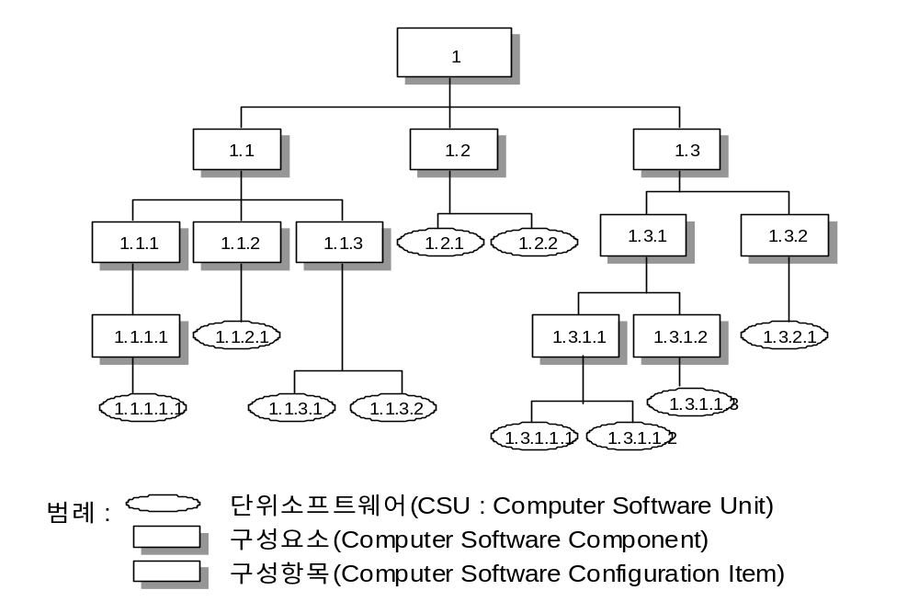
컴퓨터 소프트웨어 형상항목 계층구조
1

Slide 287
형상관리 환경
구현공정
개발
생산
문서
형상식별
소프트웨어
펌 웨어
하드웨어
형상관리
공정
형상변경통제
형상상태보고
산출물
형상감사

Slide 288
형상관리 적용범위
생명주기상의 모든 프로세스
  소프트웨어의 경우 ISO 12207의 기본 프로세스들
  획득, 공급, 개발, 운영, 유지보수
모든 형상항목
  하드웨어
  소프트웨어
  펌웨어
  도면 및 문서

Slide 289
형상관리 목적
명세, 설계, 개발, 생산, 유형 및 유지보수로 이어지는 모든 활동에서 무결성(integrity) 유지
원활한 프로세스
  원활한 개발
  원활한 운영
  원활한 유지보수
Too much CM → never produce products
Too little CM → products will be lost

Slide 290
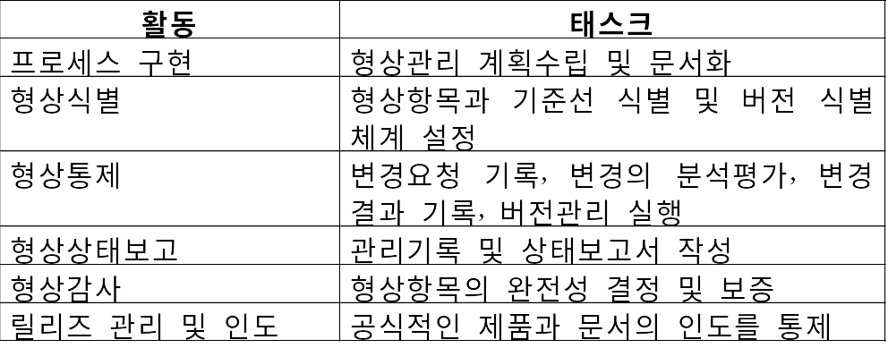
소프트웨어 형상관리 프로세스 (ISO 12207)

Slide 291
소프트웨어 형상 항목
시스템 명세(System Specification)
소프트웨어 프로젝트 계획(Software Project Plan)
소프트웨어 요구 명세(Software Requirements Specification)
예비 사용자 설명서(Preliminary User Manual)
설계 명세(Design Specification)
소스 코드(Source Code Listing)
테스트 명세(Test Specification)
운용 및 설치 설명서(Operation and Installation Manuals)
실행 프로그램(Executable Program)
데이터베이스 기술서(Database Description)
인도시기 사용자 설명서(As-built User Manual)
유지보수 문서(Maintenance Documents)
표준 및 절차(Standards and Procedures for Software engineering)

Slide 292
형상관리 계획
서론 : 목적, 범위, 참조문헌, 용어, 요약
조직 (Organization)
임무 (Tasks) : 프로세스, 활동, 태스크, 절차
일정계획 (Schedules) : 이정표 (milestone 포함)
자원확보 (Resource) : 인적자원, 장비, 공간
교육훈련 (Training)

Slide 293
기준선 (Baseline)
소프트웨어 형상관리의 핵심개념
공식적으로 검토 및 동의된 명세서 또는 제품
다음 공정 활동의 기초
공식적인 변경절차에 의해서만 변경가능

Slide 294
형상식별활동
기준선(baselines)과 개발형상 (developmental configurations) 설정
  기능기준선 (functional baseline) : 개념설정 수준
  할당기준선 (allocated baseline) : 요구명세 수준
  개발형상 (developmental configuration) : 개발과정에서의 주요 산출물
  제품기준선 (product baseline) : 개발완료 및 인수 수준
관리대상의 형상항목 선정
형상항목 별로 필요한 형상문서 유형 결정
코드 및 식별자(identifiers) 부여
릴리즈 체계 확립과 SCML(Software CM Library) 관리

Slide 295
형상통제
형상통제는 기준선으로 설정된 형상항목에 대한 변경을 제어하는 활동이다.
형상통제는 형상항목에 대한 변경요청, 정당화, 평가, 협력, 승인, 변경, 및 문서화 등의 과정을 조직적으로 수행토록 한다.
형상통제 프로세스
1. 문제점 인식
2. 변경 요청
3. 변경 제안의 평가
4. 변경 제안에 대한 협력
5. 변경 승인
6. 변경 작업 수행

Slide 296
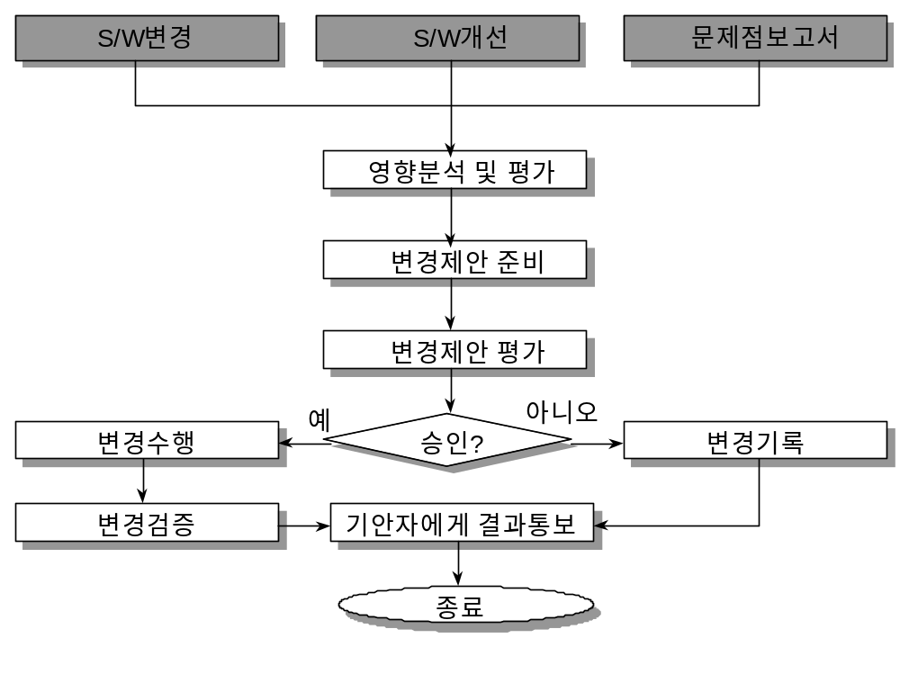
일반적인 변경절차

Slide 297
문제점 해결책
문제점 : 기준선에 제시된 요구사항에 맞지 않음
해결책 1 : 요구사항을 충족시키도록 변경
해결책 2 : 면제 요청 (request for waiver)
  명세된 요구사항과 일치하지는 않으나 현재 그대로 또는 승인하는 방법으로 수정하여 사용 가능한 경우
해결책 3 : 규격 완화 요청 (request for a deviation)
  일정기간 또는 일정수량에만 성능, 설계요구사항, 도면, 또는 문서
  내용과 상이한 것을 용인하도록 요청

Slide 298
형상통제위원회
프로젝트 CCB
  최고수준의 검토 (engineering change proposals, requests for deviations, requests for waivers, notice of revisions)
소프트웨어 CCB(SCCB)와 하드웨어 CCB(HCCB)
  프로젝트 CCB에 제출된 변경 요청의 검토 후 보고
Engineering Change Notice Review Board (ECNRB)
  도면상의 변경을 검토
Problem Report Board (PRB)
  문제점에 대한 초기평가, 해결책 마련을 위한 우선순위와 자원배정
Material Review Board (MRB)
  생산라인에서 발생하는 하드웨어 불일치성 검토

Slide 299
형상상태보고
형상상태보고는 형상항목의 기능적, 물리적 특성을 관리하는데 필요한 정보를 기록하고 보고하는 활동
형상상태보고 내용
  형상항목의 기능적, 물리적 특성을 식별하고 정의하는 문서들 (주기적, 또는 비주기적)의 목록
  변경요청, 면제요청, 규격완화요청의 상태
  승인된 변경요청사항에 대한 구현상태
  운영대상에 있는 재고항목에 대한 기능적, 물리적 특성

Slide 300
형상감사
감사
  독립적인 평가활동에 의해 제품/산출물이 명세(요구 사항) 표준, 계약, 또는 그 밖의 합의된 범주에 속하는 사항에 적합한지를 확인하는 활동
기능적 형상감사
  개발 완료 시 실시
  형상항목의 개발 결과가 만족스럽게 완료되었는지, 요구한 성능과 기능적 특성을 달성하였는지를 검증
물리적 형상감사
  제작된 형상항목이 그 형상항목을 정의한 기술문서의 내용과 일치하는지를 검증하기 위한 기술적 검사활동

Slide 301
6.3 의사소통계획
릴리즈 관리 및 인도 프로세스
지원 작업절차 정의
산출물 관리
주간단위 작업 템플리트

Slide 302
릴리즈 관리 및 인도 프로세스
소프트웨어 제품 및 문서의 릴리즈와 인도는 공식적으로 통제되어야 함
CBD방법론은 잦은 릴리즈 관리를 위해 정량적인 릴리즈 목표를 관리하여 명확한 인도 프로세스를 거치도록 함
코드 및 문서의 원본은 소프트웨어 제품의 생명주기 동안 유지되어야 함
안전과 보안상 중요한 기능을 포함하는 코드 및 문서는 조직의 정책에 따라 처리, 저장, 포장, 인도 되어야 함

Slide 303
지원 작업절차 정의
진척관리 절차
  진도 측정 기준 : 작업별로 수립
  진도 관리 주기 : 산출물의 마일스톤 싯점과 일치
  진도 관리 절차
품질관리 절차
  지침 작성/설명
  산출물 리뷰 및 승인
  질의응답 절차 (QUESITION & ANSWER)
개발조정 절차
주간 단위 작업 템플리트 활용

Slide 304
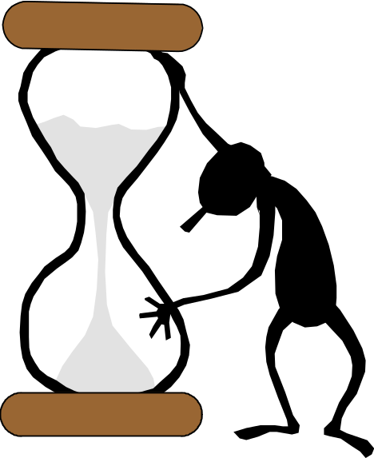
산출물 관리
프로젝트계획서
프로젝트계약서
프로젝트진척보고서
프로젝트상황보고서
프로젝트승인목록
이슈관리대장
변경관리대장
미결관리대장
산출물관리대장
프로젝트종료보고서

Slide 305
주간단위 작업 템플리트
월
화
수
목
금
토
주간작업
지침설명회
부문별 작업
부문별 작업
부문별 작업
부문별 작업
- 컨설턴트
내부작업
컨설턴트
미팅
주간
기법교육
부문별 작업
부문별 작업
부문별 작업
부문별 작업
주간
진도회의
주간단위
진척관리
기준싯점
프로젝트
미팅

Slide 306

실습과제
다음내용을 포함하는 품질관리 계획서를 작성하시오.
  프로젝트 목표
  수행전략
  수행조직/역할
  개발공정
  진척관리기준
  의사소통체계
  형상관리 기준
  품질보증체계

Slide 307
제6장 : 요약
CBD방법론에서는 강화된 품질보증 체계를 통해 잦은 반복과 정량적인 품질목표 부여 및 관리를 실현함
소프트웨어 형상관리를 통해 산출물, 코드, 작업계획 등의 변경관리와 형상통제를 실시하여 잦은 반복과정의 릴리즈 관리를 가능하게 함
프로젝트의 성공을 위한 원활한 의사소통을 위해서는 명확한 릴리즈 관리와 함께 산출물 관리체계, 보고체계, 주간단위의 작업관리체계가 수립되어야 함.

